Slide 1
微圧縮大変形FEMの要素選択と解法
大西 有希 （東京科学大学）

Slide 2
目次
0. はじめに
微圧縮大変形の基本
微圧縮大変形FEMの頻出トラブル
微圧縮大変形FEMの要素選択
平滑化有限要素法(S-FEM)による微圧縮大変形解析
まとめ
講義：１時間２５分
質疑：１５分

Slide 3
0. はじめに

Slide 4
はじめに
大変形の定式化についてはこれまでの講義で学習済みかと思うので，あまり深くは解説しません．そして，本講義では(超)弾性体の静解析のみを取り扱います．
「2. 微圧縮大変形FEMの頻出トラブル」にて列挙するトラブル一覧にざっと目を通し，頭に留めてもらうことが本講義最大のねらいです．本資料はトラブルに遭遇した時に読み返す読み物だとお考えください．
実務寄りの「お話」（私見強め）がメインです．
要素の性能はFEMコード毎に異なります．ある程度の一般性を持った話を心がけますが，私が普段使用しているABAQUSに関する話が多めになること御了承ください．
ABAQUS Learning Edition（無料，ただし最大1000節点まで）のダウンロードを強く推奨します．パッケージに含まれているABAQUS Documentationは下手なFEMの本より遥かに読む価値が高いです．

Slide 5
1. 微圧縮大変形の基本

Slide 6
大変形の色々
「固体」の例：ゴム，塑性加工，熱加工，生体，軍事兵器など 機械系の固体解析はもっぱらこれらが対象．
「粉体」（粉粒体）の例：地すべり，雪崩，流水侵食，トナー，食品加工など 主に土木系でしばしば登場する．
「流体」の例：水しぶき，スロッシングなど 流体の先生が上記の解析を「大変形」解析と呼んでいるのを時々耳にする．
変形（流動）の大きさ： 流体＞粉体＞固体
本講義では原形をある程度留める固体の大変形のみを対象とします． 粉体の様に原形を留めない変形や，破断（ガラスが砕ける）等は考慮しません．
原形をある程度留める大変形解析では，もっぱらLagrangeメッシュのFEMが使用される．

Slide 7
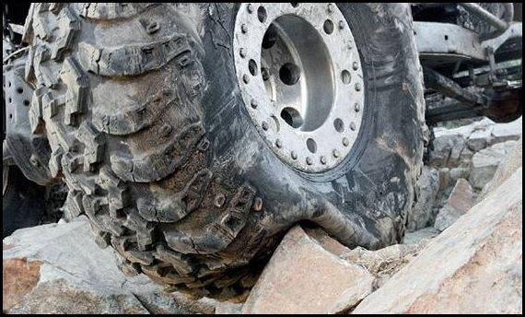

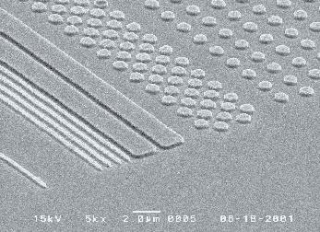

微圧縮の色々
微圧縮性とは？： 高い圧力を加えても全然縮まない性質．（体積弾性率$K$ >> 横弾性率$G$）
具体例：
ゴム・生体の(超)弾性変形（ポアソン比が常に0.5付近）
金属の塑性変形 （弾性域は圧縮性でも，塑性ひずみは体積一定なので，塑性域で微圧縮性が現れる．）
ガラス・プラの熱粘弾性変形 （ガラス転移温度付近より高温域で横弾性率が低下し，ポアソン比がほぼ0.5になる．）
本講義の対象
金属
プラスチック／ガラス
ゴム

Slide 8
大変形と微圧縮の関係
ゴムなどの微圧縮性材料は大変形を起こす前提で使用されることが多い． 例：ゴムタイヤ，ゴムパッキンなど．
大変形は何かしらの微圧縮性を伴うことが多い． ∵大抵の圧縮性材料は大きくひずむ前に壊れてしまうか， あるいは流れる（塑性流動・粘弾性流動）ことで微圧縮性を持つようになるから．
例外：スポンジ（フォーム）
スカスカのスポンジは巨視的に見ればポアソン比ゼロの圧縮性材料だが幾らでも大変形する．
ただし，微視的に見ればポリマーの部分は微圧縮材である．
注意：大たわみは圧縮性材料でも起きる． 例：下敷き（梁）の曲げ，針金の巻取り
大変形（特に大ひずみ）と微圧縮はセットで現れることが多い．

Slide 9
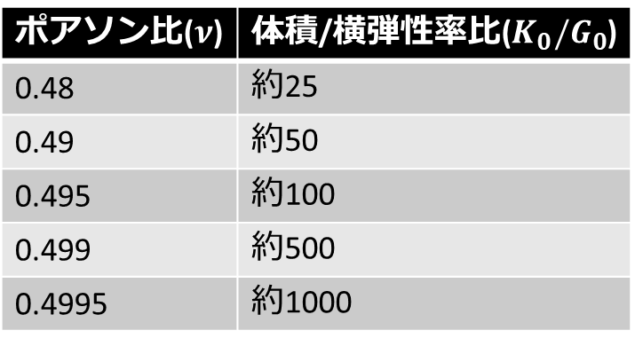
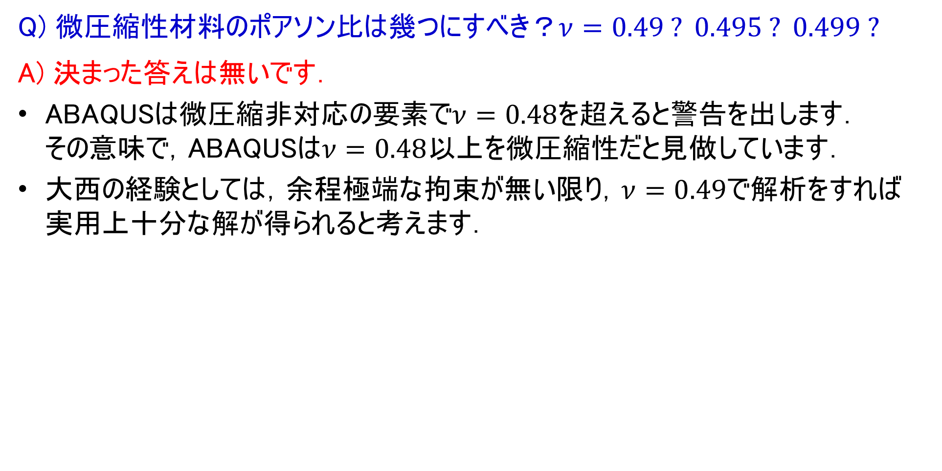
余談１
Q) 微圧縮性材料のポアソン比は幾つにすべき？$ν=0.49 ? 0.495 ? 0.499 ?$ A) 決まった答えは無いです．
ABAQUSは微圧縮非対応の要素で$ν=0.48$を超えると警告を出します． その意味で，ABAQUSは$ν=0.48$以上を微圧縮性だと見做しています．
大西の経験としては，余程極端な拘束が無い限り，$ν=0.49$で解析をすれば 実用上十分な解が得られると考えます．
ポアソン比($ν$) | 体積/横弾性率比($K_{0}/G_{0}$)
0.48 | 約25
0.49 | 約50
0.495 | 約100
0.499 | 約500
0.4995 | 約1000

Slide 10
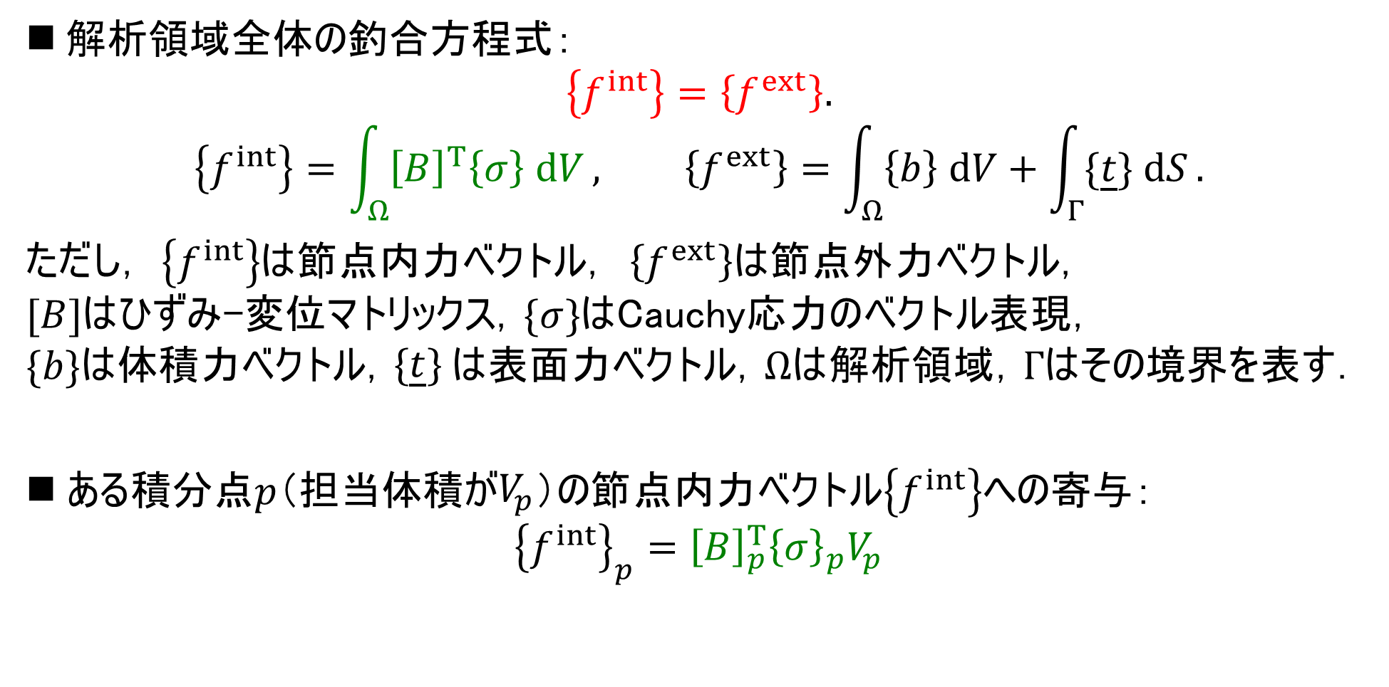
FEMの釣合方程式
解析領域全体の釣合方程式：
$$\left\{f^{int}\right\}=\left\{f^{ext}\right\}. \\ \left\{f^{int}\right\}=\int_{Ω}{{\left[B\right]}^{T}\left\{σ\right\} dV}, \left\{f^{ext}\right\}=\int_{Ω}{\left\{b\right\} dV}+\int_{Γ}{\{\underline{t}\} dS}.$$
ただし， $\left\{f^{int}\right\}$は節点内力ベクトル， $\left\{f^{ext}\right\}$は節点外力ベクトル， $[B]$はひずみ-変位マトリックス，$\{σ\}$はCauchy応力のベクトル表現， $\{b\}$は体積力ベクトル，$\{\underline{t}\}$は表面力ベクトル，$Ω$は解析領域，$Γ$はその境界を表す．
ある積分点$p$（担当体積が$V_{p}$）の節点内力ベクトル$\left\{f^{int}\right\}$への寄与：
$${\left\{f^{int}\right\}}_{p}={\left[B\right]}_{p}^{T}{\left\{σ\right\}}_{p}V_{p}$$
簡単のため，あえて 不正確な記述をしています．

Slide 11
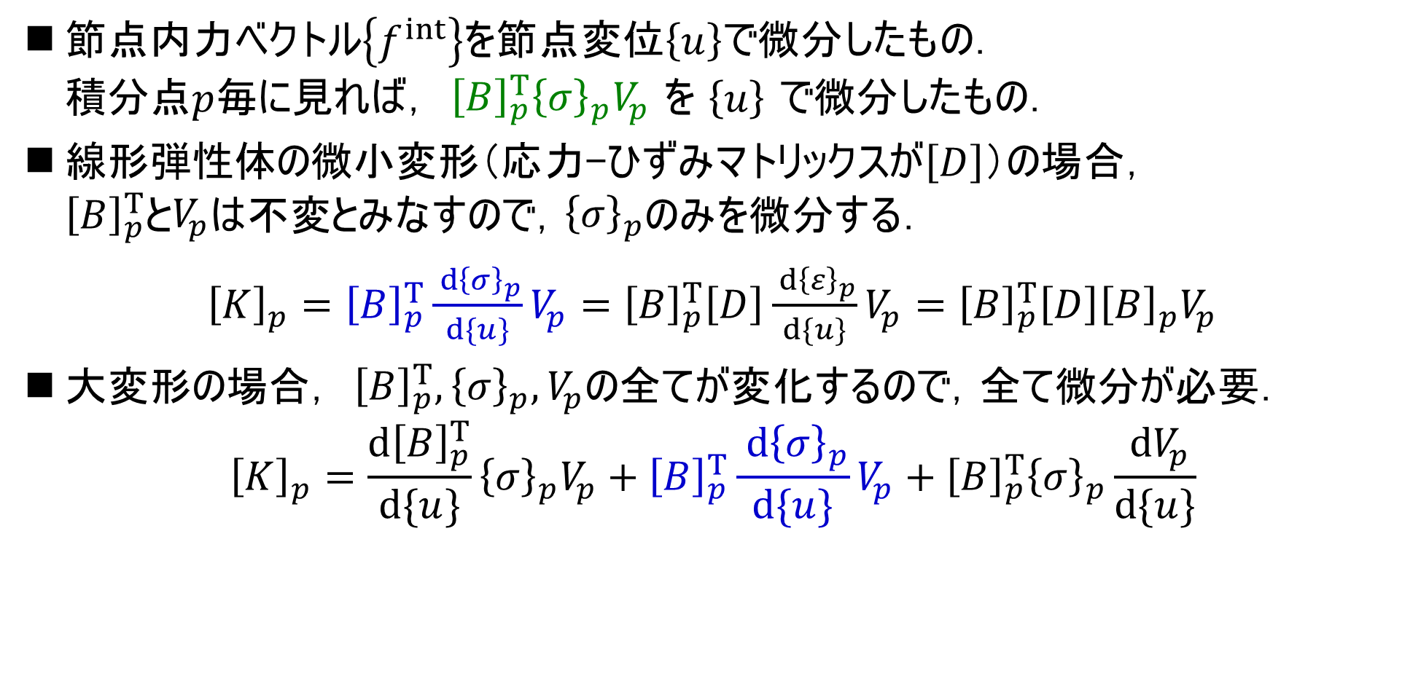
(接線)剛性マトリックス
節点内力ベクトル$\left\{f^{int}\right\}$を節点変位$\left\{u\right\}$で微分したもの． 積分点$p$毎に見れば， ${\left[B\right]}_{p}^{T}{\left\{σ\right\}}_{p}V_{p}$ を $\left\{u\right\}$ で微分したもの．
線形弾性体の微小変形（応力-ひずみマトリックスが$\left[D\right]$）の場合， ${\left[B\right]}_{p}^{T}$と$V_{p}$は不変とみなすので，${\left\{σ\right\}}_{p}$のみを微分する．
${\left[K\right]}_{p}={\left[B\right]}_{p}^{T}\frac{{ d\left\{σ\right\}}_{p}}{d\{u\}}V_{p}={\left[B\right]}_{p}^{T}\left[D\right]\frac{{ d\left\{ε\right\}}_{p}}{d\{u\}}V_{p}={\left[B\right]}_{p}^{T}\left[D\right]{\left[B\right]}_{p}V_{p}$
大変形の場合， ${\left[B\right]}_{p}^{T},{\left\{σ\right\}}_{p},V_{p}$の全てが変化するので，全て微分が必要．
$${\left[K\right]}_{p}=\frac{d{\left[B\right]}_{p}^{T}}{d\{u\}}{\left\{σ\right\}}_{p}V_{p}+{\left[B\right]}_{p}^{T}\frac{{ d\left\{σ\right\}}_{p}}{d\{u\}}V_{p}+{\left[B\right]}_{p}^{T}{\left\{σ\right\}}_{p}\frac{{ dV}_{p}}{d\{u\}}$$
簡単のため，あえて 不正確な記述をしています．
不変で 対称
可変で 非対称
大変形の接線剛性マトリックスは可変かつ非対称． 計算時間とメモリ使用量の削減のため，強引に対称化して解く方法が採られることがある．

Slide 12
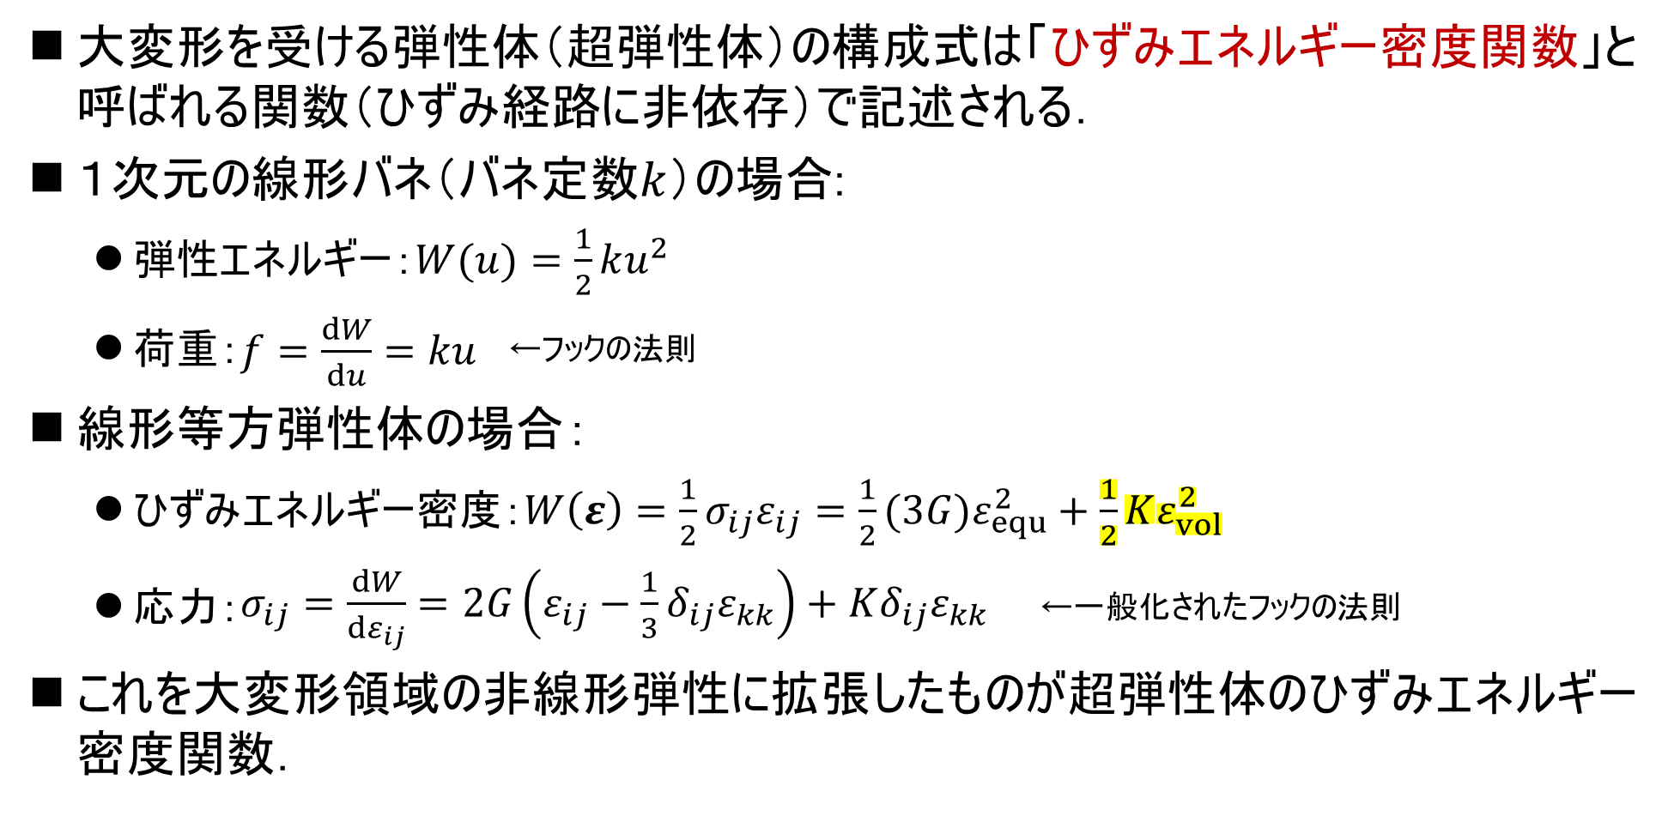
超弾性体の構成式
大変形を受ける弾性体（超弾性体）の構成式は「ひずみエネルギー密度関数」と呼ばれる関数（ひずみ経路に非依存）で記述される．
１次元の線形バネ（バネ定数$k$）の場合:
弾性エネルギー：$W(u)=\frac{1}{2}ku^{2}$
荷重：$f=\frac{dW}{du}=ku$ ←フックの法則
線形等方弾性体の場合：
ひずみエネルギー密度：$W\left(ε\right)=\frac{1}{2}σ_{ij}ε_{ij}=\frac{1}{2}(3G)ε_{equ}^{2}+\frac{1}{2}Kε_{vol}^{2}$
応力：$σ_{ij}=\frac{dW}{dε_{ij}}=2G\left(ε_{ij}−\frac{1}{3}δ_{ij}ε_{kk}\right)+Kδ_{ij}ε_{kk}$ ←一般化されたフックの法則
これを大変形領域の非線形弾性に拡張したものが超弾性体のひずみエネルギー密度関数．
相当ひずみ ↓
体積ひずみ ↓

Slide 13
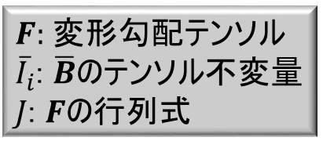
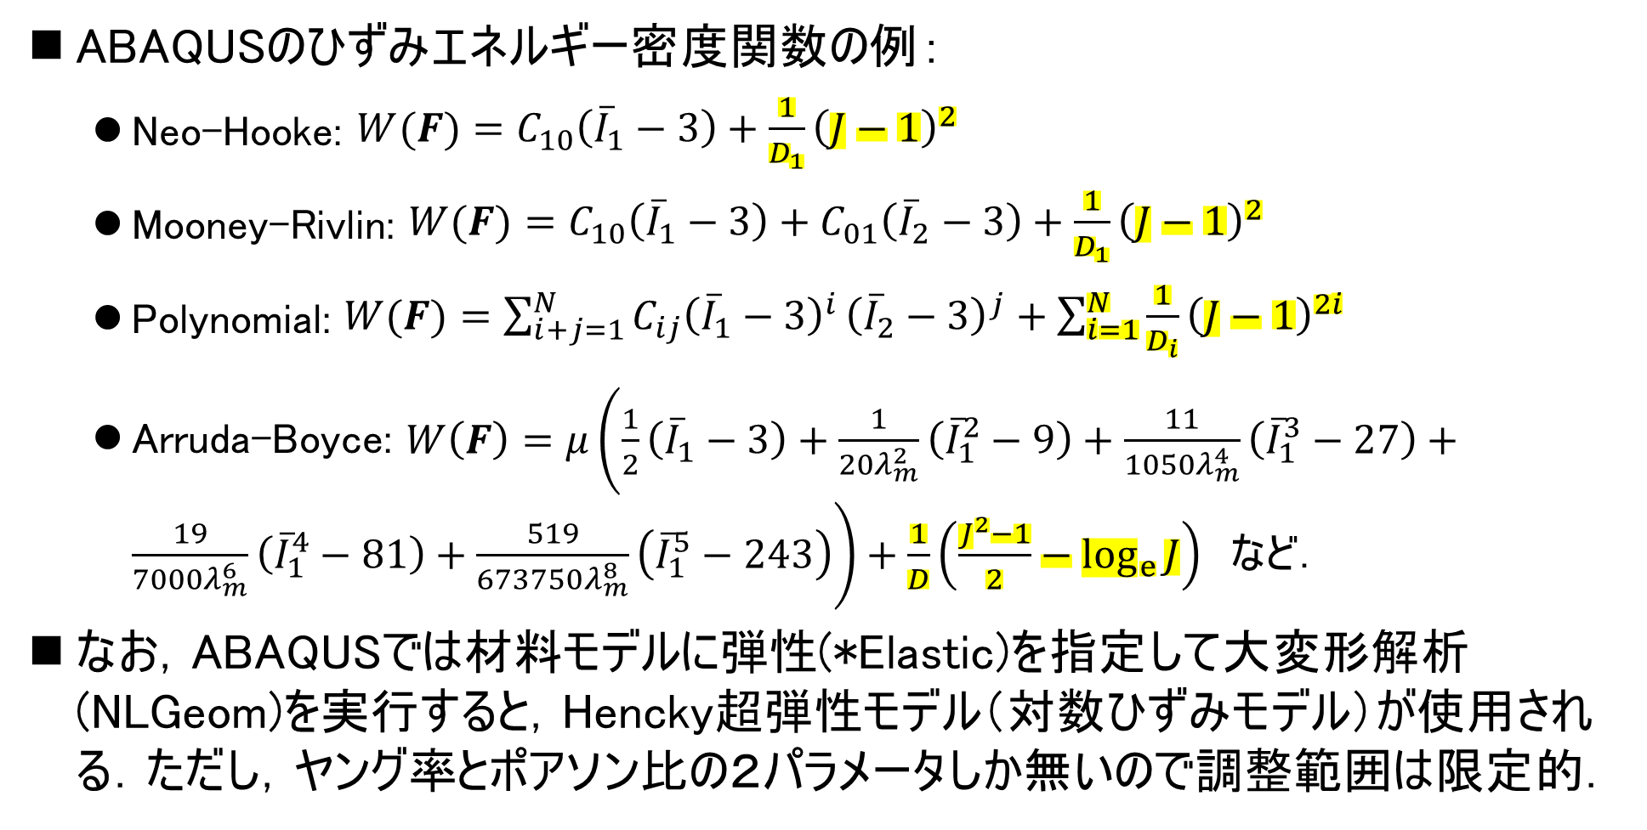

超弾性体の構成式
ABAQUSのひずみエネルギー密度関数の例：
Neo-Hooke: $W(F)=C_{10}\left({\overline{I}}_{1}−3\right)+\frac{1}{D_{1}}{\left(J−1\right)}^{2}$
Mooney-Rivlin: ${W(F)=C}_{10}\left({\overline{I}}_{1}−3\right)+C_{01}\left({\overline{I}}_{2}−3\right)+\frac{1}{D_{1}}{\left(J−1\right)}^{2}$
Polynomial: $W(F)=\sum_{i+j=1}^{N}{C_{ij}{\left({\overline{I}}_{1}−3\right)}^{i}}{\left({\overline{I}}_{2}−3\right)}^{j}+\sum_{i=1}^{N}{\frac{1}{D_{i}}{\left(J−1\right)}^{2i}}$
Arruda-Boyce: $W\left(F\right)=μ\left(\frac{1}{2}\left({\overline{I}}_{1}−3\right)+\frac{1}{20λ_{m}^{2}}\left({\overline{I}}_{1}^{2}−9\right)+\frac{11}{1050λ_{m}^{4}}\left({\overline{I}}_{1}^{3}−27\right)+\frac{19}{7000λ_{m}^{6}}\left({\overline{I}}_{1}^{4}−81\right)+\frac{519}{673750λ_{m}^{8}}\left({\overline{I}}_{1}^{5}−243\right)\right)+\frac{1}{D}\left(\frac{J^{2}−1}{2}−\log_{e}{J}\right)$ など．
なお，ABAQUSでは材料モデルに弾性(*Elastic)を指定して大変形解析(NLGeom)を実行すると，Hencky超弾性モデル（対数ひずみモデル）が使用される．ただし，ヤング率とポアソン比の２パラメータしか無いので調整範囲は限定的．
$F$: 変形勾配テンソル
${\overline{I}}_{i}$: $\overline{B}$のテンソル不変量
$J$: $F$の行列式
「超弾性体モデルならば必ず微圧縮」ではないことに要注意（$D_{i}$次第）

Slide 14
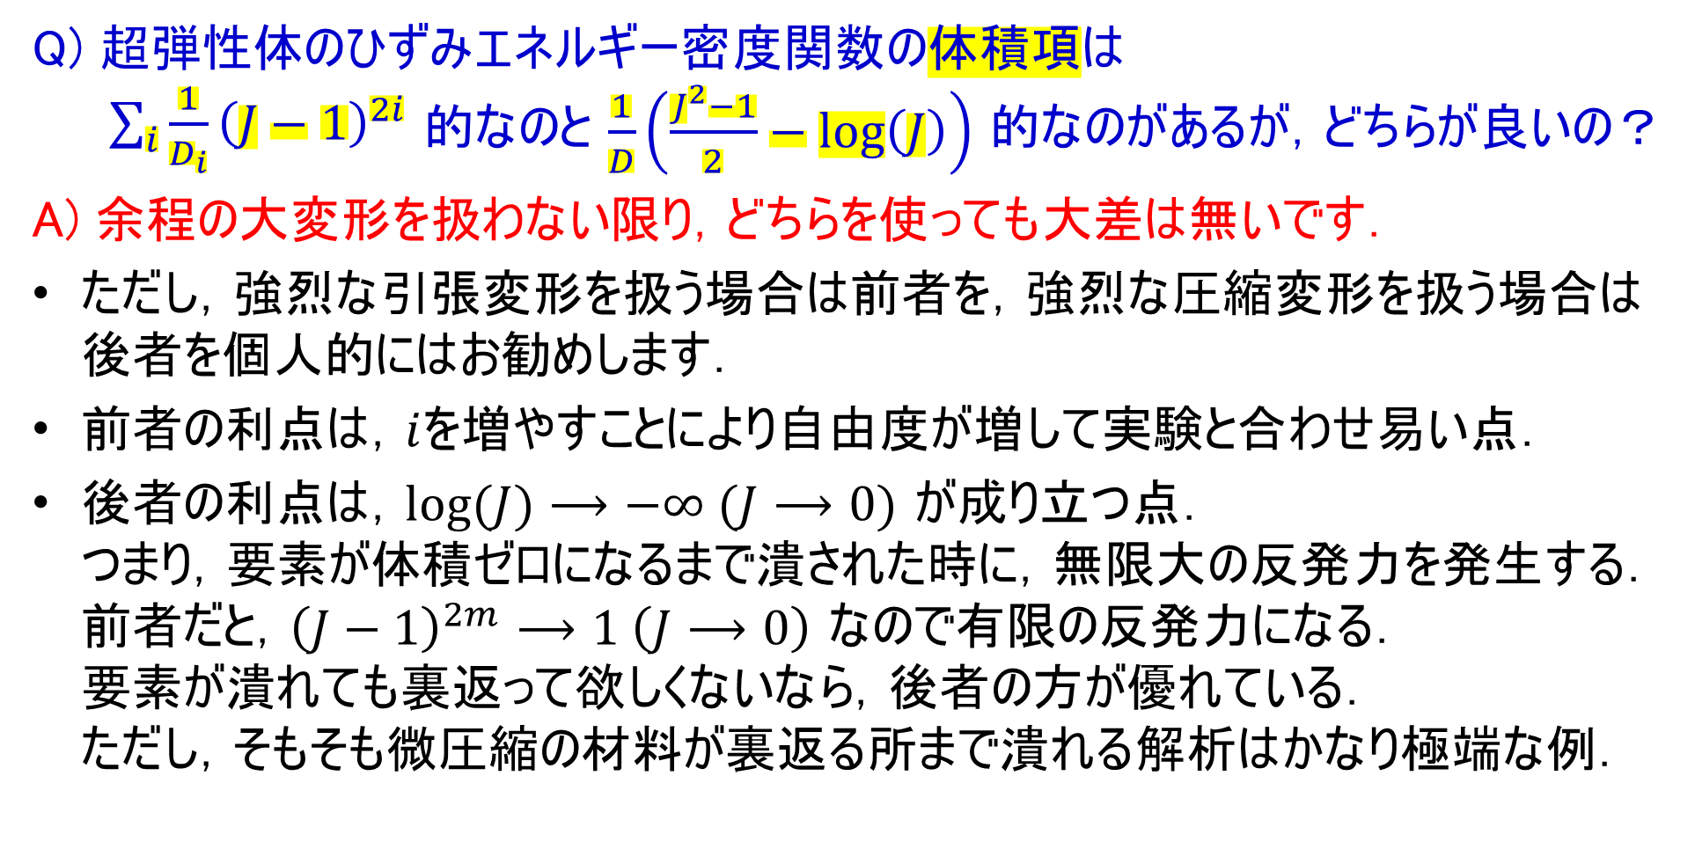
余談２
Q) 超弾性体のひずみエネルギー密度関数の体積項は $\sum_{i}{\frac{1}{D_{i}}{\left(J−1\right)}^{2i}}$ 的なのと $\frac{1}{D}\left(\frac{J^{2}−1}{2}−\log\left(J\right)\right)$ 的なのがあるが，どちらが良いの？
A) 余程の大変形を扱わない限り，どちらを使っても大差は無いです．
ただし，強烈な引張変形を扱う場合は前者を，強烈な圧縮変形を扱う場合は後者を個人的にはお勧めします．
前者の利点は，$i$を増やすことにより自由度が増して実験と合わせ易い点．
後者の利点は，$\log{(J{)}}⟶−∞ (J⟶0)$ が成り立つ点． つまり，要素が体積ゼロになるまで潰された時に，無限大の反発力を発生する． 前者だと，${\left(J−1\right)}^{2m}⟶1 \left(J⟶0\right)$ なので有限の反発力になる． 要素が潰れても裏返って欲しくないなら，後者の方が優れている． ただし，そもそも微圧縮の材料が裏返る所まで潰れる解析はかなり極端な例．

Slide 15
低減積分(RI)要素と選択的低減積分(SRI)要素
4節点四角形(Q4)要素を例に説明します．3次元の8節点六面体(H8)要素も同様です．
Q4-RI Q4-SRI
共にロッキングを避ける要素として時に混同されるが，全く異なるので要注意．
RI要素はアワーグラス制御パラメータが必須であり，１点積分により計算負荷が軽くなる点を除いて，大きなメリットの無い要素．（大変形ロバスト性が高いと言われるが，それ以前に変な変形モードが頻出するので，解析の意義が薄い．）
SRI要素は今日のFEMにおいて最善の選択肢の１つであり，今後皆さんが最も使用するであろう要素がSRI要素なので，基本特性を必ず知っておく必要がある．
要素中心で１点積分．
そのままだとアワーグラスが出るので，追加パラメータによる制御が必須．
制御にはパラメータスタディが必要．
偏差成分は通常の４点 積分．
体積成分は要素中心で １点積分（圧力一定要素）．
追加パラメータなし．

Slide 16
余談３
Q) ABAQUSのC3D8やCPE4を使用してもロッキングが起きないのは何故？ A) C3D8やCPE4は完全積分要素ではなくSRI要素だから．
ABAQUS Documentationには「fully integrated elements (CPS4, CPE4, C3D8, etc.)」という記述があると同時に，「”selectively reduced” integration in these elements」という記述もあり，どちらが真実か分からない書き方になっている．
結論として，C3D8はH8-SRI要素，CPE4はQ4-SRI要素である．
証左として，*Node Printで全ガウス点の圧力(PRESS)をdatファイルに出力させると，これら要素は各要素内の全ガウス点で圧力が常に一定であることが確認できる．（１要素検証で簡単に確認できる．）
つまり，ABAQUSには８節点六面体および４節点四面体の完全積分要素（教科書通りの要素）は一切実装されていません．

Slide 17
2. 微圧縮大変形FEMの頻出トラブル

Slide 18
心構え
トラブルを数学的に理解するのは困難．
FEMは発見的(heuristic)な側面が多々ある． （例：セレンディピティ要素，集中質量マトリックス）
LBB条件(inf-sup条件)等を真面目に学習すると，それだけで何年も掛かり，非現実的．
大多数の人は深入りしない方が賢明．
トラブルをゼロにすることも困難．
残念ながら，現在までに完璧と呼べる要素/定式化は確立されていない．
各要素/定式化の得失を知り，トラブルと上手く付き合うことが求められる．
トラブルに気付かないことが何より恐ろしい．
トラブル事例を知らないと，気付かずに誤った数値解を信じる危険性が高い．
頻出するトラブル事例を認識し，頭の隅に置いておくことが実務上重要．
説明の都合上， 微圧縮大変形に固有ではない トラブルについても解説します．

Slide 19
1) せん断ロッキング
ロッキングとは： 比較的細かいメッシュにも関わらず，解析結果が不自然に硬くなる現象．
せん断ロッキングとは：
材料物性に関係なく，せん断変形（曲げなど）が不自然に硬くなる現象．
メッシュを猛烈に細かくすれば一応解決できる．
可視化ソフトを眺めているだけでは気付きにくいので要注意．
圧縮性でも微小変形でも起こる．
原因と対策：
使用する要素が原因（定ひずみ要素，双１次完全積分要素など）
SRI要素や２次要素を使用すれば解決できる．

Slide 20
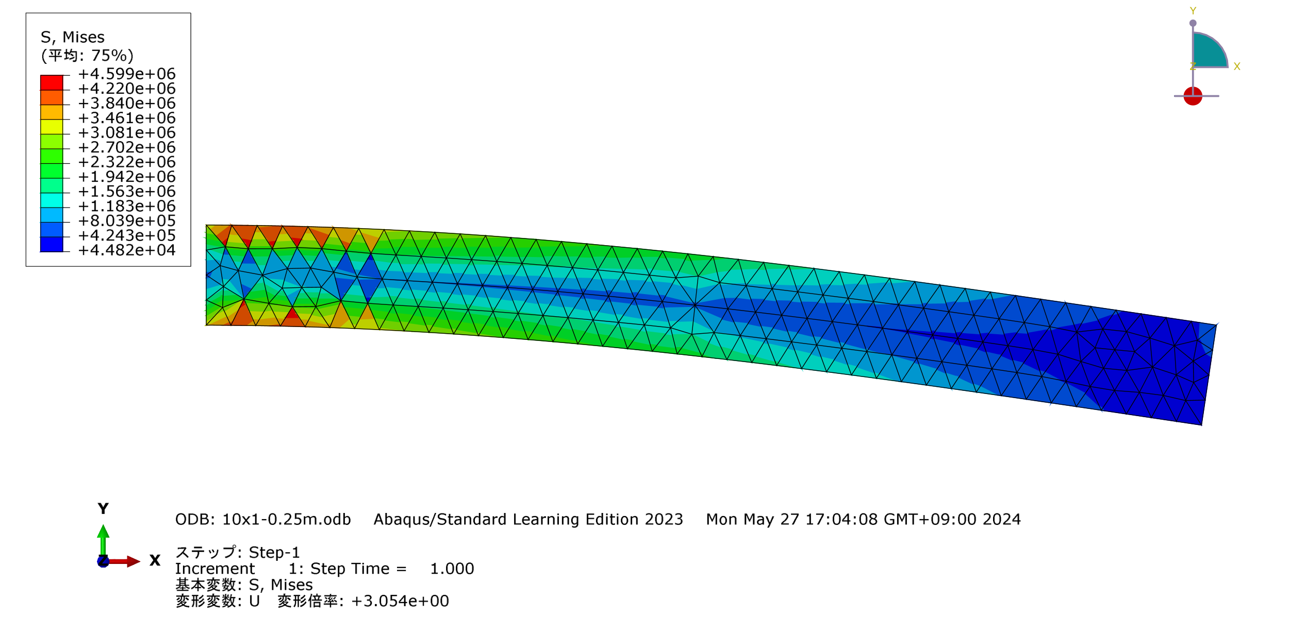
1) せん断ロッキング
具体例
10x1 mの長方形の片持梁．
梁先端の上側角に下向きに100 kNの集中荷重．
ヤング率1 GPa，ポアソン比0.3の圧縮性線形弾性体の微小変形解析．
3節点三角形平面ひずみ要素(ABAQUS CPE3およびCPE3H)を使用．
メッシュ密度を様々に変え，梁先端下側角のy方向変位を比較．

Slide 21
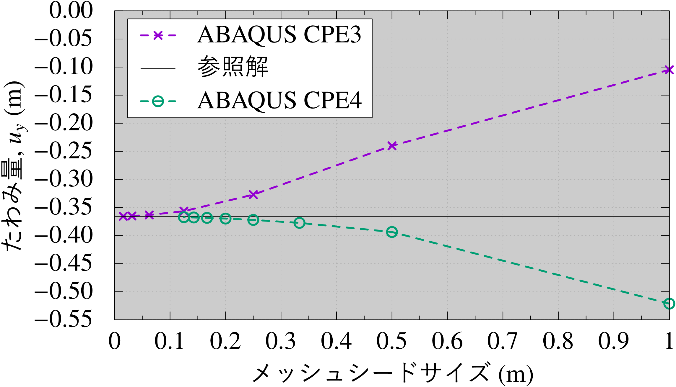
1) せん断ロッキング
先端たわみ量比較
CPE3Hも 全く同じ結果
メッシュシード サイズ (m) | CPE3の 要素数 (個)
1 | 22
1/2 | 84
1/4 | 342
1/8 | 1,442
1/16 | 5,766
1/32 | 23,034
1/64 | 92,146
要素数約 1500で収束
要素数約 100で収束
CPE4(Q4-SRI)要素なら100要素で済む問題にも関わらず， CPE3(T3)要素だと1,500要素でやっと変位収束した解が得られる．

Slide 22
2) 体積ロッキング
せん断ロッキングはせん断変形が硬くなり， 体積ロッキングは体積変形が硬くなる， という訳では無い点に要注意．
体積ロッキングとは：
微圧縮材料で発生し，せん断変形（曲げなど）が不自然に硬くなる現象．
ポアソン比が0.49，0.499，0.4999，……の用に0.5に近づく程どんどん硬くなる．
メッシュを超猛烈に細かくすれば一応解決できなくはない．
可視化ソフトを眺めているだけでは気付きにくいので要注意．
圧縮性では起こらないが，微圧縮微小変形でも起こる．
２次元の場合，平面ひずみ要素では起きるが，平面応力要素では起きない． （平面応力要素はせん断ロッキングのみ．）
原因と対策：
使用する要素が原因． （定ひずみ要素，双１次完全積分要素，２次完全積分要素など）
SRI要素，ABAQUSの修正２次要素，高度な混合要素を使用すれば解決できる． 一般的な２次要素では解決できないので要注意．

Slide 23
2) 体積ロッキング
ABAQUS CPE3ではポアソン比0.48以上でdatファイルに警告を出してくれる．
さらに，ポアソン比0.495以上だとエラーで強制終了してくれる．
***WARNING: THE POISSON RATIO OF 0.49000 EXCEEDS 0.48 (THE BULK MODULUS OF
1.66667E+10 EXCEEDS 25 TIMES THE SHEAR MODULUS OF 3.35570E+08)
FOR THE ELASTIC MATERIAL NAMED FLUID. HOWEVER, A HYBRID TYPE
ELEMENT IS NOT USED. THIS MAY CAUSE CONVERGENCE PROBLEMS.
***ERROR: THE POISSON RATIO OF 0.49900 EXCEEDS 0.495 (THE BULK MODULUS OF
1.66667E+11 EXCEEDS 100 TIMES THE SHEAR MODULUS OF 3.33556E+08) FOR
THE ELASTIC MATERIAL NAMED FLUID. HOWEVER, A HYBRID TYPE ELEMENT IS
NOT USED. THIS MAY CAUSE CONVERGENCE PROBLEMS. IT IS RECOMMENDED
THAT YOU CHANGE THE ELEMENT TYPE TO A HYBRID ELEMENT; HOWEVER, YOU
CAN ALSO CONVERTTHIS ERROR MESSAGE TO A WARNING MESSAGEBY SETTING
THE ENVIRONMENT VARIABLE NONHYBRID_INCOMPRESS TO WARNING OR BY
ADDING *DIAGNOSTICS, NONHYBRID=WARNING TO THE INPUT FILE (NOT
RECOMMENDED).

Slide 24
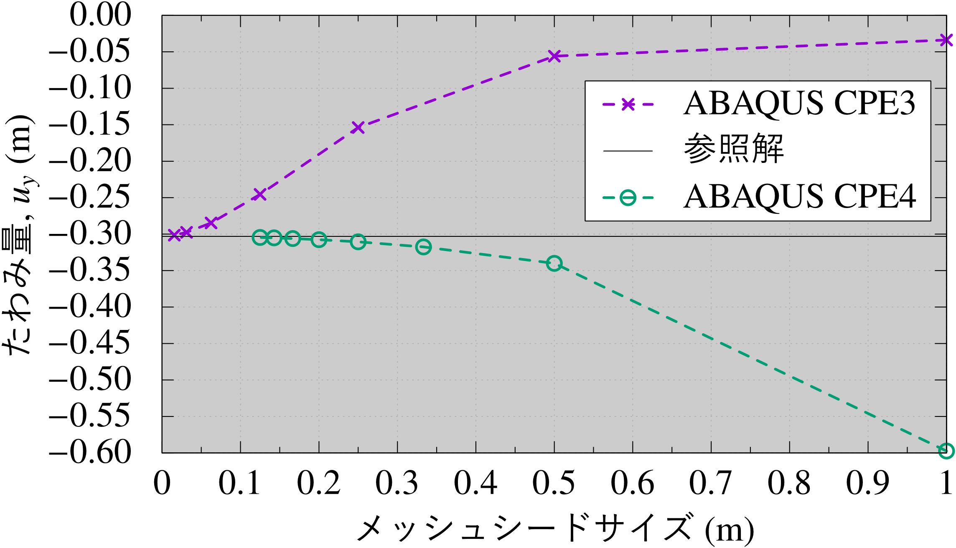
2) 体積ロッキング
具体例：先の片持梁の例題のポアソン比を0.49に変更しただけの解析．
CPE3Hも 全く同じ結果
メッシュシード サイズ (m) | 要素数 (個)
1 | 22
1/2 | 84
1/4 | 342
1/8 | 1,442
1/16 | 5,766
1/32 | 23,034
1/64 | 92,146
要素数約 20000で収束
要素数約 100で収束
ABAQUS CPE3Hの存在意義が分かっていません．誰かご存知なら教えて下さい．
CPE3にとっては せん断＆体積ロッキングのダブルパンチ
CPE4(Q4-SRI)要素なら100要素で済む問題にも関わらず， CPE3(T3)要素だと20,000要素でやっと変位収束した解が得られる．

Slide 25
3) 圧力チェッカーボーディング
圧力チェッカーボーディングとは：
微圧縮材料で発生し，圧力分布がチェッカーボード状に振動する現象．
メッシュを超々猛烈に細かくしてもほぼ解決できない．
体積ロッキングより解決が難しい．∵体積ロッキングは変位/荷重の次元だが，圧力チェッカーボーディングは変位/荷重を微分したひずみ/応力に関する問題だから．体積ロッキングは起きないが，圧力チェッカーボーディングは起きるケースがある．(例：ABAQUS C3D4H)
圧縮性だと起こらないが，微圧縮微小変形でも起こる．
圧力コンターをポスト平滑処理無しで（積分点量を）可視化すれば気付ける． ただし，節点等でポスト平滑化して可視化等をしてしまうと気付けない事があるので要注意．
原因と対策：
使用する要素が原因．（定ひずみ要素，双１次完全積分要素，２次完全積分要素など）
綺麗なメッシュでSRI要素，ABAQUSの修正２次要素，高度な混合要素を使えばある程度抑えられる．

Slide 26
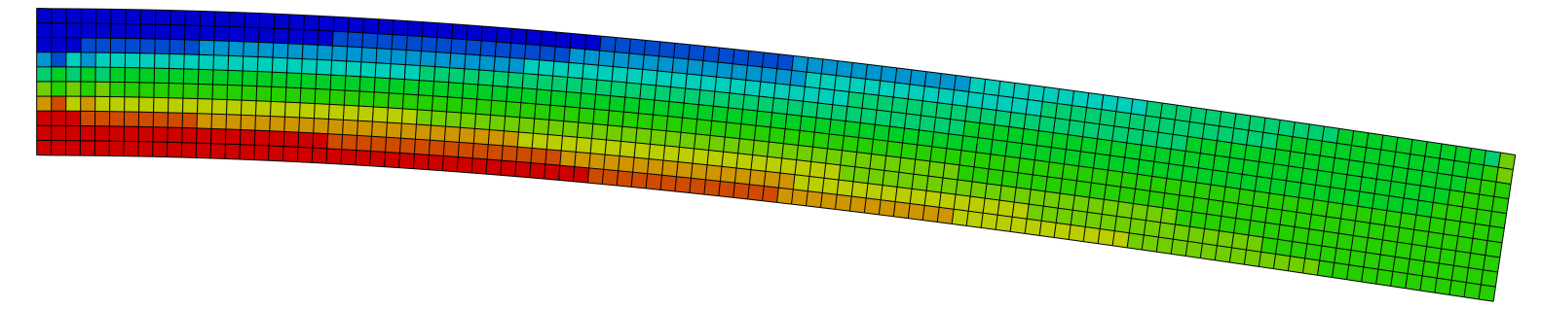
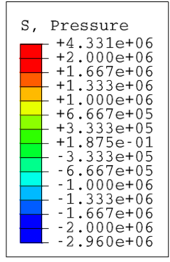
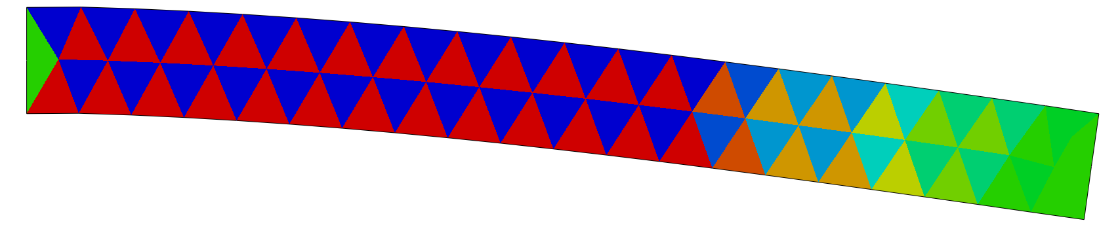
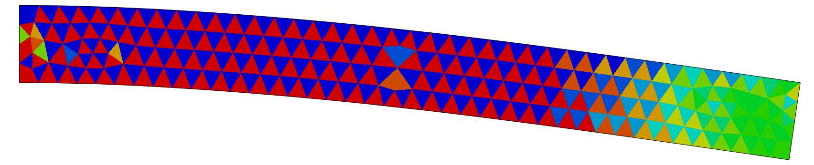
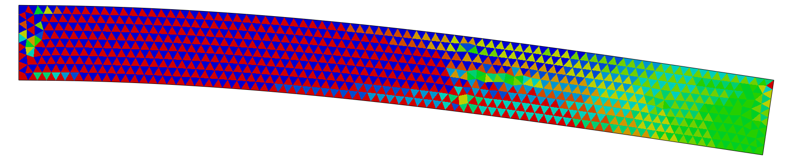
3) 圧力チェッカーボーディング
具体例：体積ロッキングと同一例題(ポアソン比0.49)での圧力分布
CPE4 参照解
1/2 m mesh
1/4 m mesh
1/8 m mesh
要素はCPE3 またはCPE3H

Slide 27
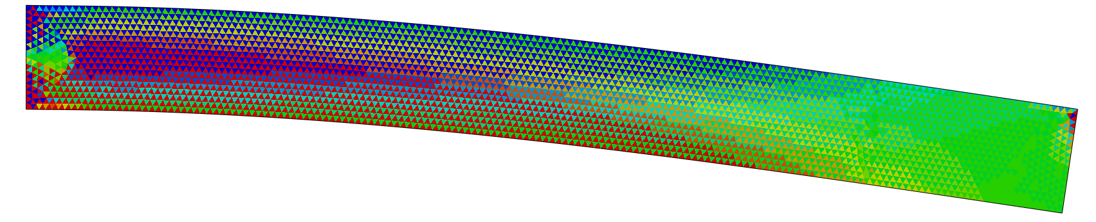
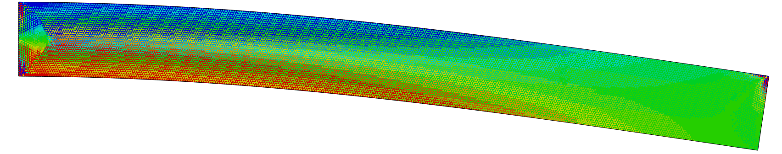
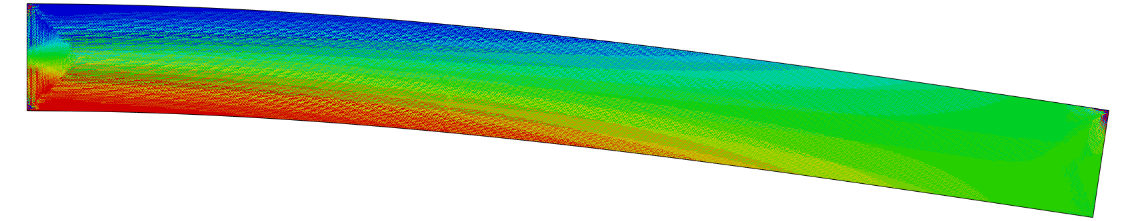
3) 圧力チェッカーボーディング
具体例：体積ロッキングと同一例題(ポアソン比0.49)での圧力分布
1/16 m mesh
1/32 m mesh
1/64 m mesh
要素はCPE3 またはCPE3H
CPE4(Q4-SRI)要素なら普通に綺麗な圧力分布が得られるにも関わらず， CPE3(T3)要素だと100,000要素でも一向に圧力振動がなくならない．
要素数を増やせば圧力振動の振幅は徐々に小さくはなるが，収束速度は猛烈に遅く，実用上は「収束しない」と言って過言ではない．

Slide 28
4) アスペクト比硬化
アスペクト比硬化(Aspect Ratio Stiffening)とは：
細長い要素でメッシュ分割を行うと，長手方向の曲げが硬くなってしまう現象．
薄板などを構造要素ではなく連続体要素でモデル化した際に頻発．
ロッキングフリーな要素（SRI要素など）を使用しても起こり得る．
圧縮性でも微小変形でも起こる．
原因と対策：
初期メッシュの切り方，もしくは大変形が原因．
初期メッシュが原因ならメッシュを作り直せば解決する．
大変形によってメッシュのアスペクト比が大きくなる問題の場合，根本解決法はリメッシングぐらいしかない．
高次要素を使って解決することも出来るが，大たわみ問題に限られる． （大ひずみ問題ではお勧めできない．）

Slide 29
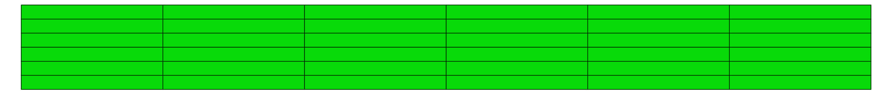
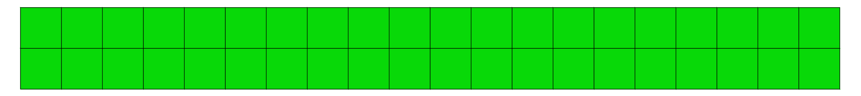
4) アスペクト比硬化
具体例：せん断ロッキングと同じ片持梁の例題（ヤング率1 GPa，ポアソン比0.3の微小変形解析）で，CPE4（Q4-SRI要素）のメッシュの切り方のみを変える．
アスペクト比(AR)が10の高アスペクト比なメッシュの例（6x6 = 36要素） 1x1から13x13までの13パターンで解析．
アスペクト比(AR)が1の低アスペクト比な（正方形）メッシュの例（2x20 = 40 要素） 1x10から4x40までの4パターンで解析．

Slide 30
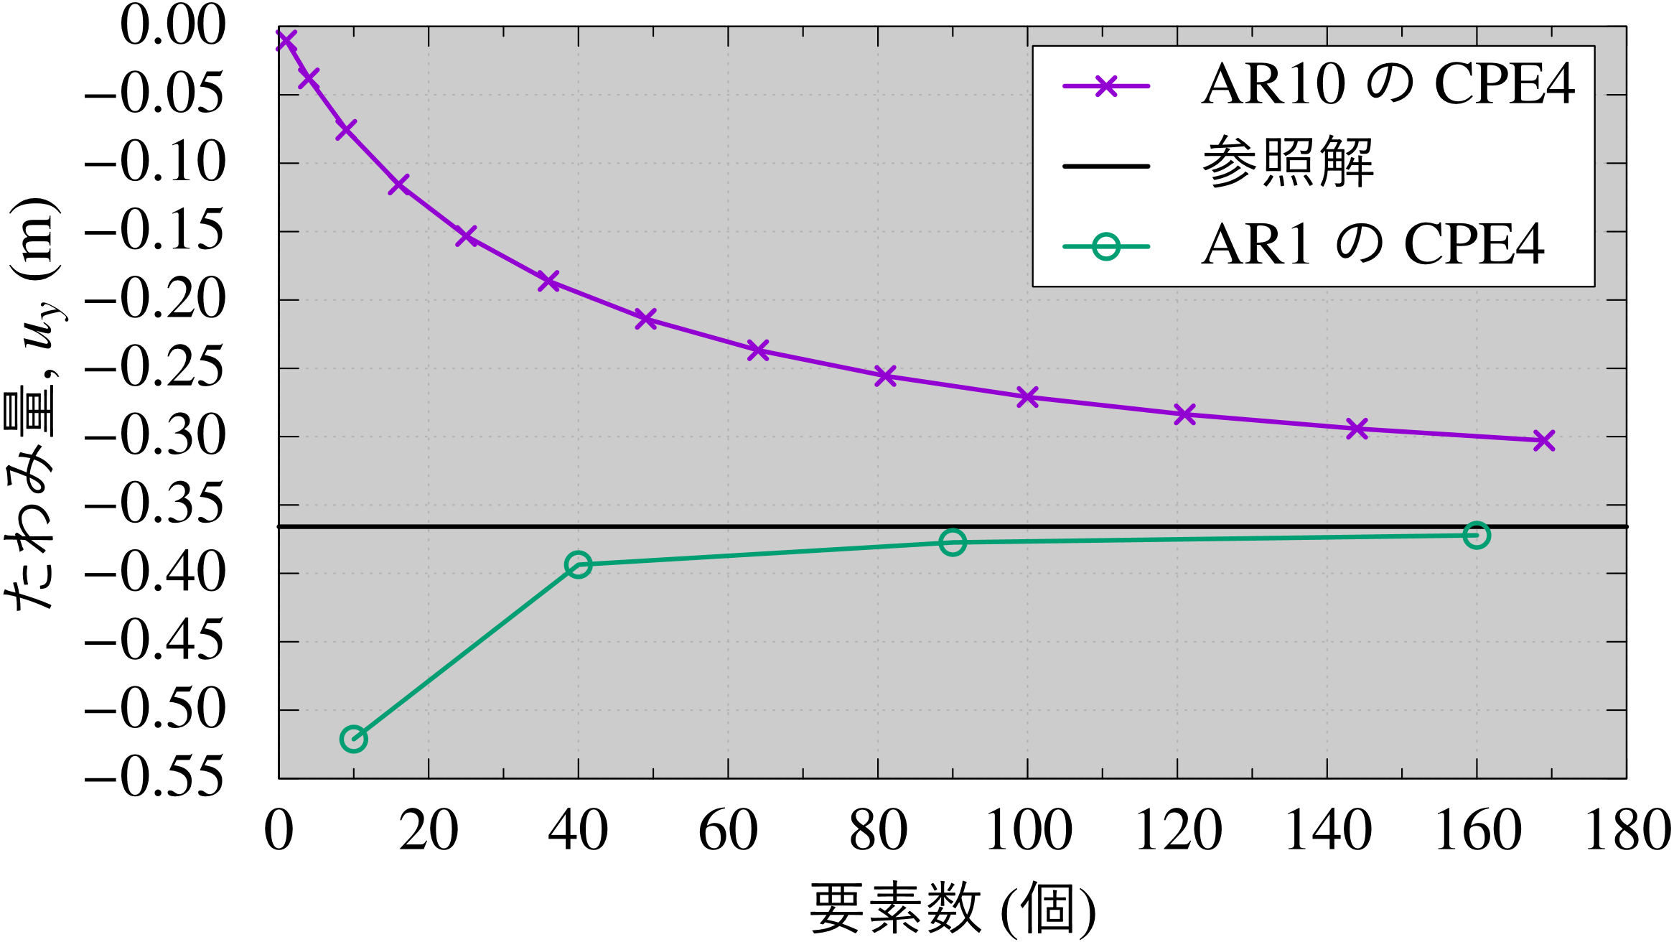
4) アスペクト比硬化
先端たわみ量比較
要素のアスペクト比が高いと，ロッキングフリーなSRI要素ですら ロッキングしているかの様に硬くなる．

Slide 31
5) ２次要素の節点反力振動
２次要素の節点反力振動とは：
角節点が荷重をあまり負担せず，中間節点が荷重の大半を負担してしまい， 節点反力が空間的に振動する現象．
圧縮性でも微小変形でも起こる．
２次要素を含む高次要素に特有．（１次要素では通常起こらない．）
ABAQUS四面体だとC3D10, C3D10H, C3D10HS等で発生する．
節点反力自体を可視化すれば気付ける．
節点反力の値そのものを解析目的とする状況は少ないかも知れないが， 接触解析では奇妙なひずみ/応力分布や接触不安定を起こす原因になり得る．
原因と対策：
高次要素を使わなければ解決する．
ABAQUSでは２次修正要素（C3D10M，C3D10MH等）を用いる手もある．
ここまで１次要素を中心に見てきたが，２次要素についても見ておく．

Slide 32
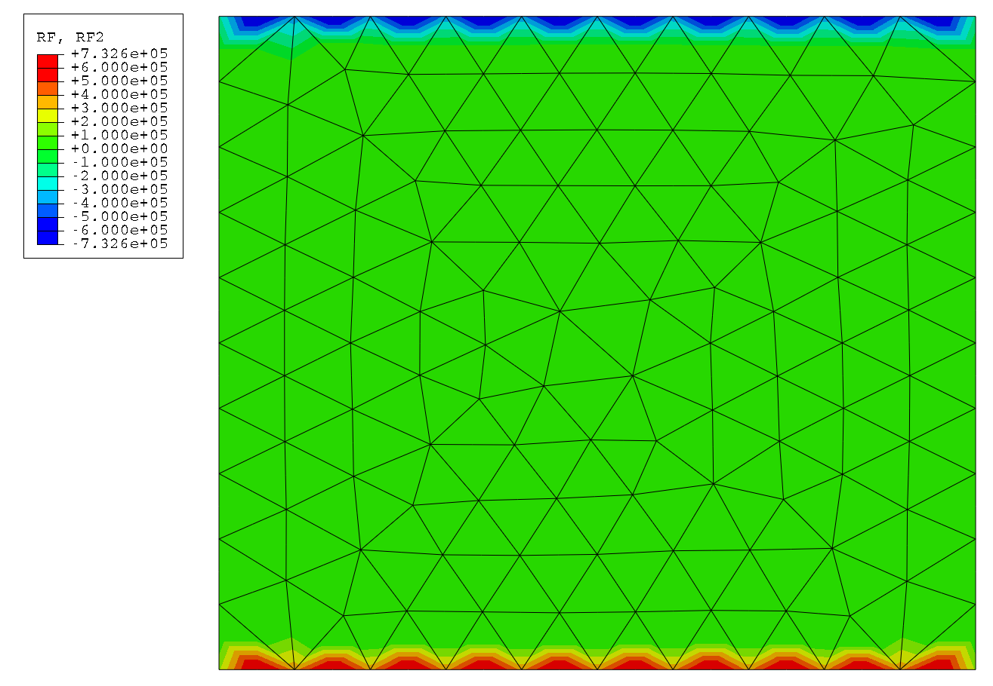
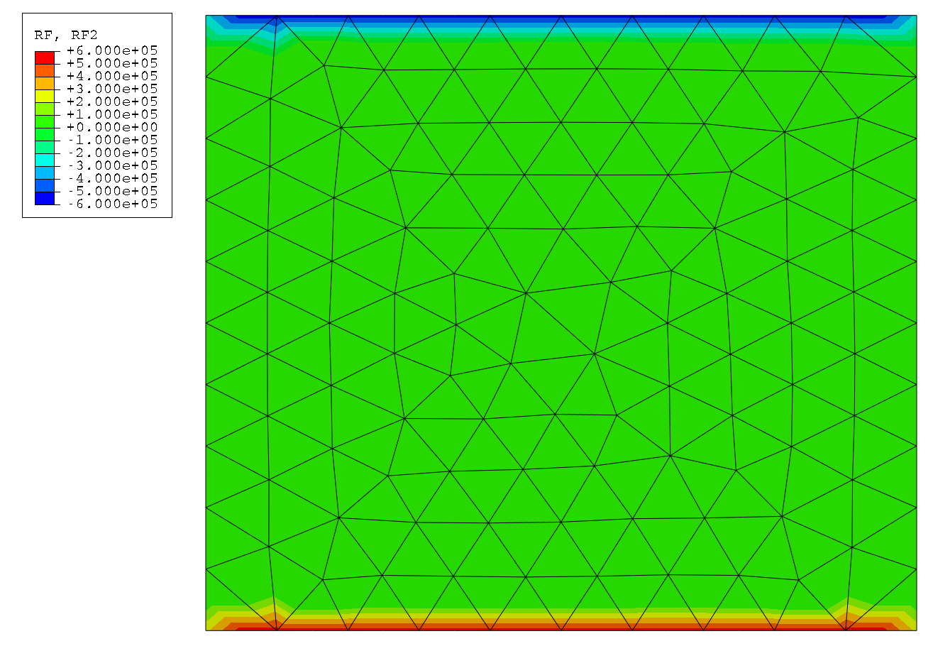
5) ２次要素の節点反力振動
具体例：ABAQUS CPE6を用いた平面ひずみの微小変形単純押込 （ヤング率：1 GPa，ポアソン比：0.3，y方向節点反力図）
ABAQUS CPE6
ABAQUS CPE6M
通常の2次要素(CPE6)を使用すると，中間節点が反力の大半を受け持つ様な 不自然な節点反力分布になる．修正要素(CPE6M)を用いれば振動は消える．

Slide 33
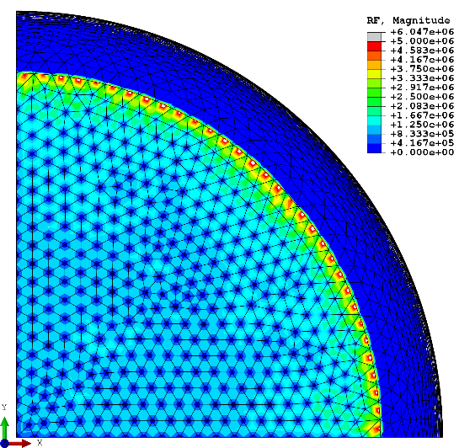
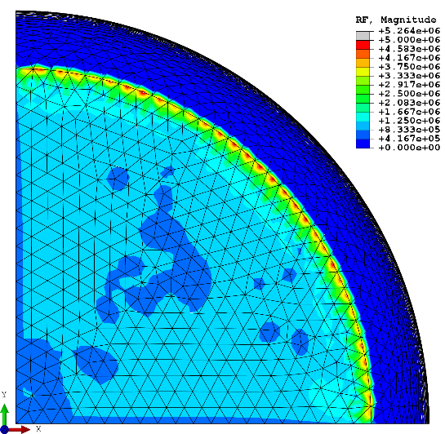

5) ２次要素の節点反力振動
具体例：ABAQUSの３次元２次要素を用いた1/4円柱の大変形押込解析 （初期ポアソン比0.49のNeo-Hooke超弾性体，節点反力図）
ABAQUS C3D10H
ABAQUS C3D10MH
ABAQUS C3D10HS
修正２次要素を除き，中間節点が反力の大半を受け持つ様な 不自然な節点反力振動が起きている．

Slide 34
6) ２次要素の内挿精度低下
２次要素の内挿精度低下とは：
要素の辺が中間節点で大きく折れ曲がると起こる現象．
要素の辺が真っ直ぐな状態で構築した内挿関数を用いるので， 大変形後のいびつな形状では大きな内挿誤差が発生してしまう．
原因と対策：
高次要素を使うことが原因．
高次の内挿関数を使用する限り解決法は恐らく無い．

Slide 35
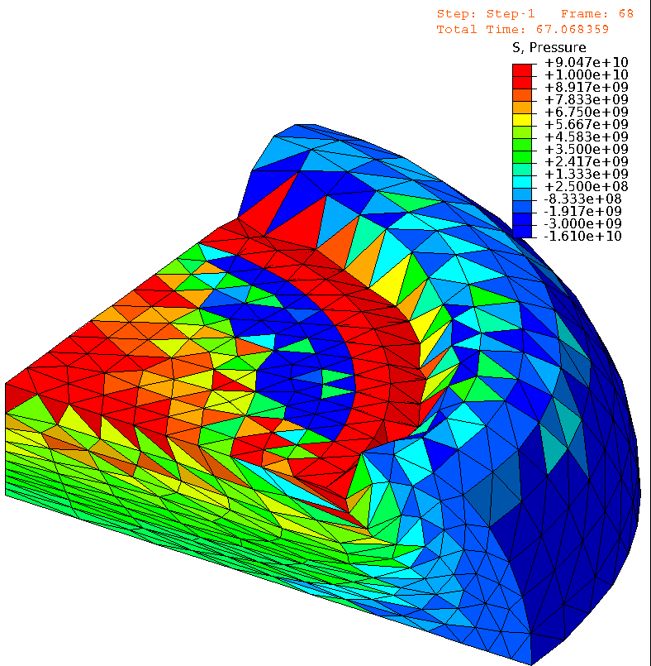
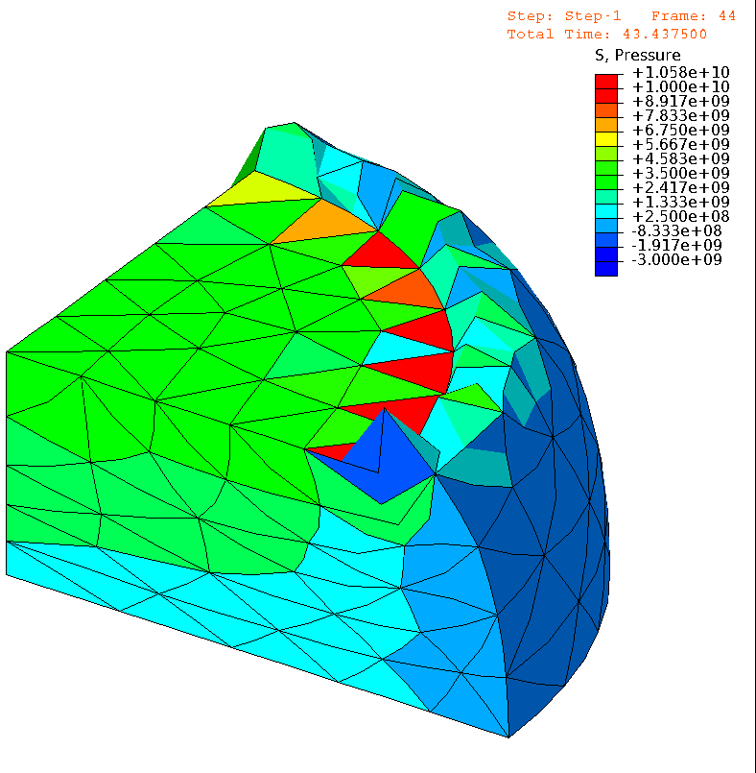
6) ２次要素の内挿精度低下
材料： ネオフック超弾性体 初期ポアソン比0.49
具体例：ABAQUSの１次と２次の四面体要素を用いた押込解析
圧力
圧力
T4
T10
節点数は ほぼ同じ
四面体1次ハイブリッド要素(C3D4H) ✓ 体積ロッキングなし．
✗ 圧力振動（チェッカーボード）あり．
✗ せん断／コーナーロッキングあり．
四面体2次修正ハイブリッド要素(C3D10MH)
✓ せん断／体積ロッキングなし．
✗ 中間節点折れ曲がりによる内挿精度低下あり． ✗ 大変形で早期の収束困難あり．

Slide 36
6) ２次要素の内挿精度低下
注意点：大変形後だけでなく，初期メッシュの時点でも折れ曲がりが起こり得る． 例：穴周辺を１次要素および２次要素でメッシュを切った際の表面メッシュ
部品
部品
部品
穴
穴
穴
T4
T10
１次要素
真っ直ぐな２次要素
折れ曲がった2次要素
✓ 何の問題もない．
✗ 節点数が猛烈に増える．
✗ 内挿精度が犠牲になる．
穴やアールの多い部品の形状を２次要素で正確に表現しようとすると， 相当な節点数が必要になることを覚悟しなければならない．

Slide 37
7) 低メッシュ収束速度
「メッシュ収束速度」の代表的な定義：
メッシュシードサイズ（長さ）を1/2にしたら誤差が1/2になるのを1次収束．
メッシュシードサイズ（長さ）を1/2にしたら誤差が1/4になるのを2次収束．以下同様．
低メッシュ収束速度とは：
メッシュを細かくしてもなかなか一定の解へと収束しない現象．
数学的裏付けの有無は不明だが，経験上，厳しい大ひずみ解析になると 微小変形解析よりメッシュ収束速度が低下する傾向にある． 例） 微小変形だと変位/荷重が2次収束，ひずみ/応力は1次収束だが， 大ひずみだと変位/荷重が1.3次収束，ひずみ/応力は0.2次収束になる，など．
原因と対策：
大ひずみ・ロッキング・アスペクト比硬化等はもちろん，変形追従荷重なども原因．
圧力チェッカーボーディングに至ってはメッシュ収束速度が0次（一向に収束しない）になる．
対策はケースバイケース．

Slide 38
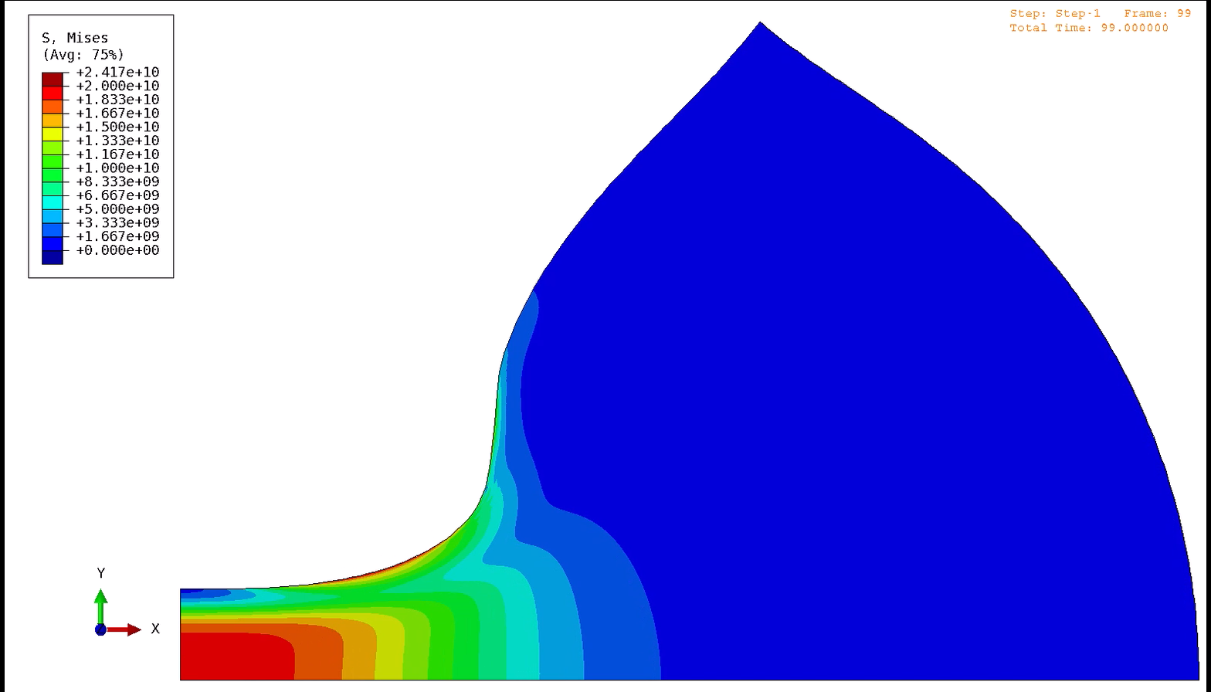
7) 低メッシュ収束速度
具体例：厳しい大変形によるメッシュ収束速度低下
圧力
【解析条件】
初期形状は 1 m x 1 m の正方形．
材料モデルは
大変形：初期ポアソン比0.49の Neo-Hooke超弾性体．
微小変形：ポアソン比0.49の 線形弾性体．
使用した要素はABAQUS CPE4．
メッシュは正方形の構造格子．
メッシュシードサイズを1/2～1/128まで変えて 左上角の下向き変位のメッシュ収束速度を比較．

Slide 39
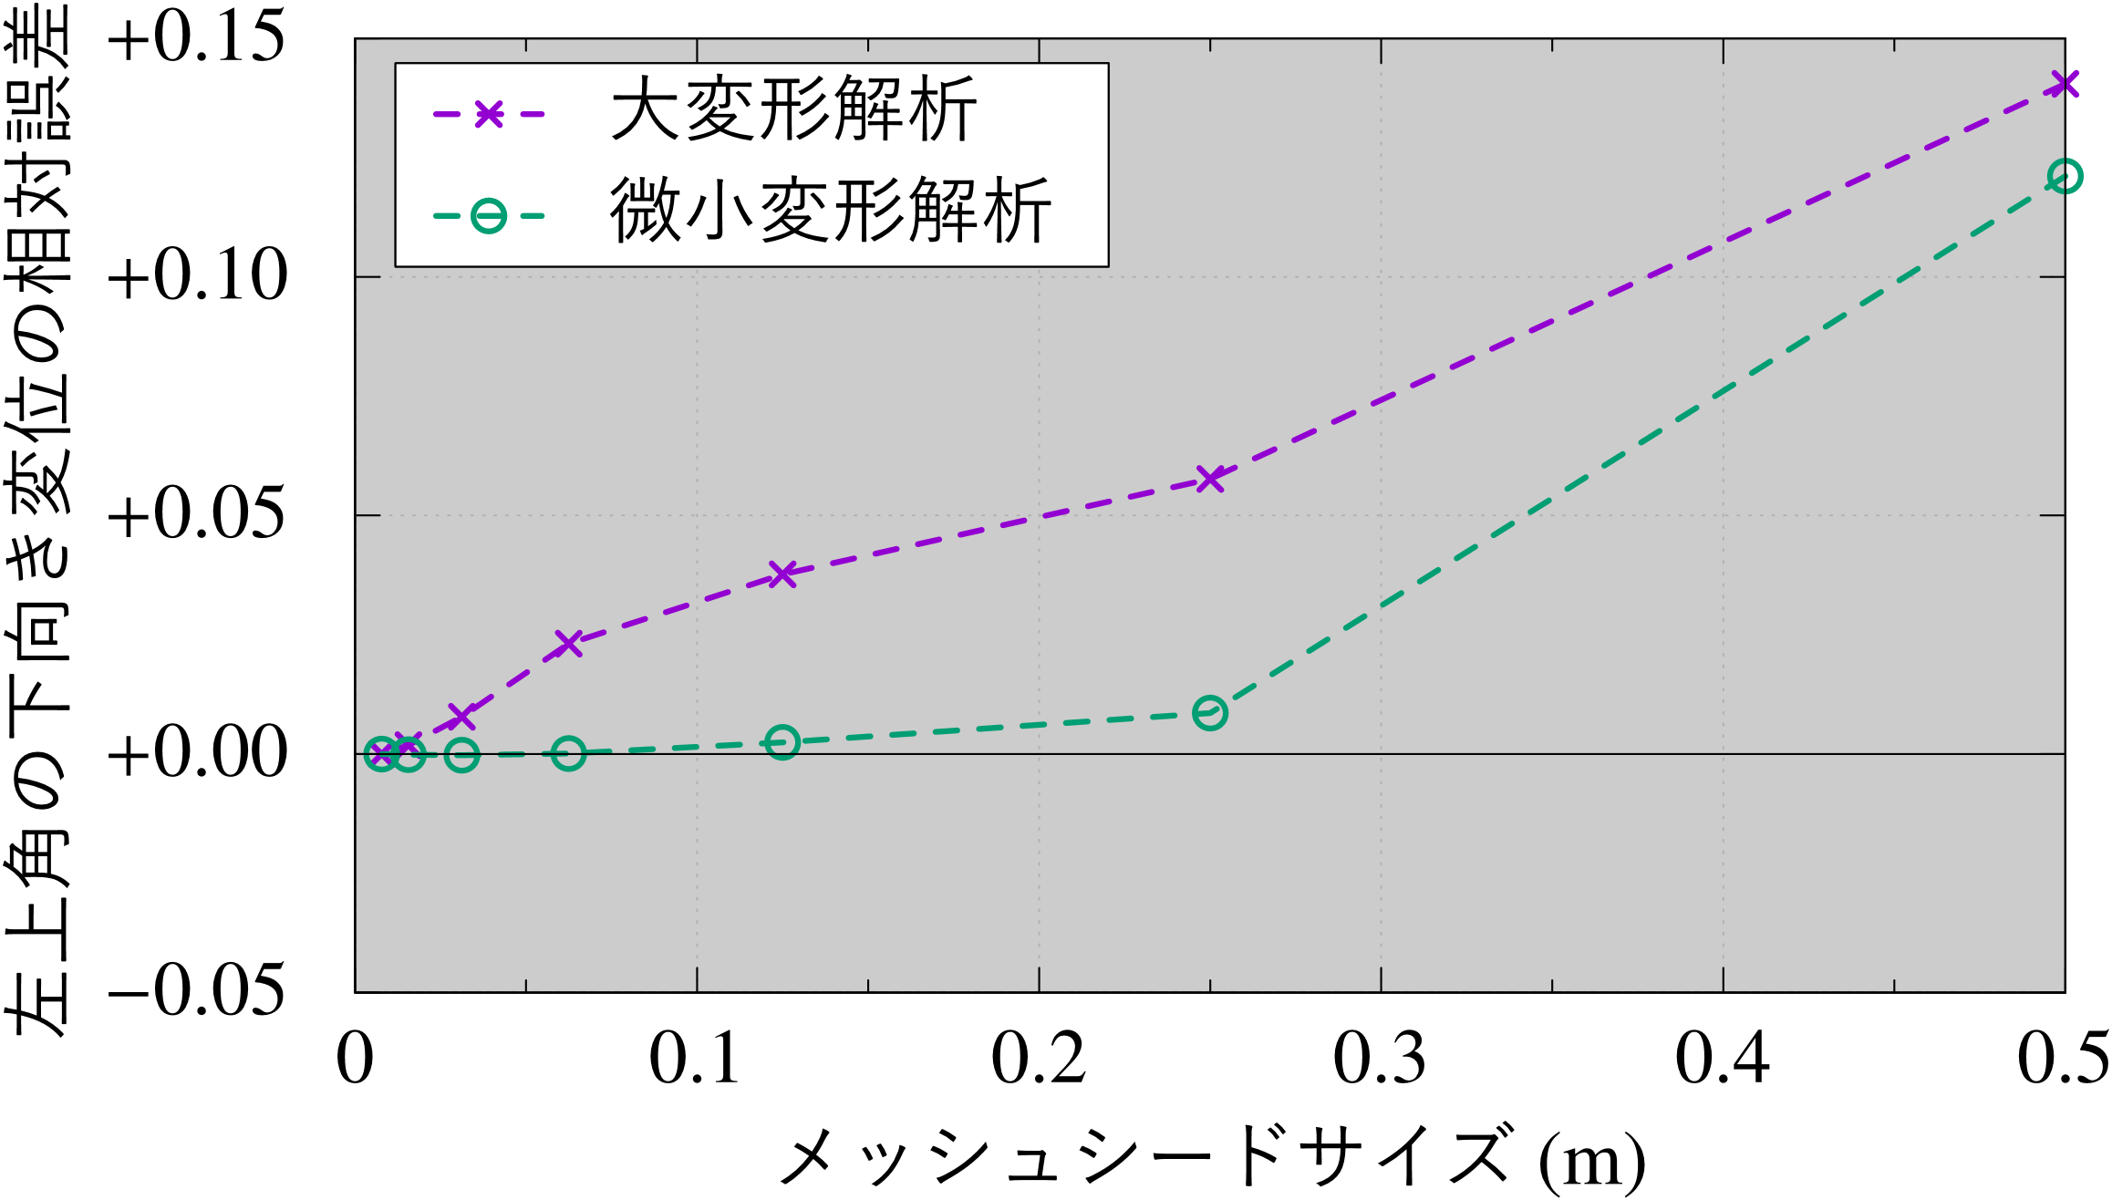
7) 低メッシュ収束速度
メッシュ収束速度
メッシュシード サイズ (m) | 要素数 (個)
1/2 | 4
1/4 | 16
1/8 | 64
1/16 | 256
1/32 | 1,024
1/64 | 4,096
1/128 (参照解) | 16,384
※大変形解析の参照解の 左上角の下向き変位： 0.855 m
ロッキングフリーなCPE4(Q4-SRI)要素を正方形の構造メッシュで用いているため粗いメッシュでも高精度だが， 微小変形解析と比較すると厳しい大変形解析のメッシュ収束速度は通例低下する．

Slide 40
8) 早期収束困難
早期収束困難とは：
もっと変形が進んでも良さそうなのに（悲鳴を上げている要素がいない様に見えるのに）， ソルバーが収束困難に陥って解析が進まなくなる現象．
原因と対策はケースバイケースで千差万別なので，簡単には判断できない． （解析経験を積んでも，早期収束困難には常に悩まされ続ける．）
大抵の場合，大変形・接触・材料構成則がらみの強い非線形性が原因．
微圧縮性が直接の原因になることは少ない． ∵通例，微圧縮性大変形より圧縮性大変形の方が早く計算が止まる．
ソルバーが吐き出すログやメッセージファイルを精読し，収束困難に陥った原因を調べることが解決への大切な手がかりになる．

Slide 41
8) 早期収束困難
原因と対策の例（その１）：
行列ソルバーに反復法を使用している． 反復法(CG, GMRESなど)で微圧縮問題を解くことは困難． 如何なる前処理（Jacobi, ILUなど）を施しても反復法で安定して解けた試しがない． 微圧縮問題では必ず直接法を使用する必要がある． （自作コードの場合はIntel MKL Paradisoがオススメ．）
対称化した剛性マトリックスを使っている． 前述の通り，大変形問題の正確な剛性マトリックスは非対称となる． 無理やり対称化した近似剛性を使用すると収束速度が遅くなり（Newton-Raphson法の反復回数が多くなり），最悪収束しない場合もある． 非対称のままの正確な剛性マトリックスを使用すると，改善する場合がある．
Newton-Raphsonループの試行回数不足 まずは準ニュートン法ではなく普通のニュートン法を使用していることを確認． 試行回数を増やすオプションを付ける．(*controls, analysis=discontinuous 等)

Slide 42
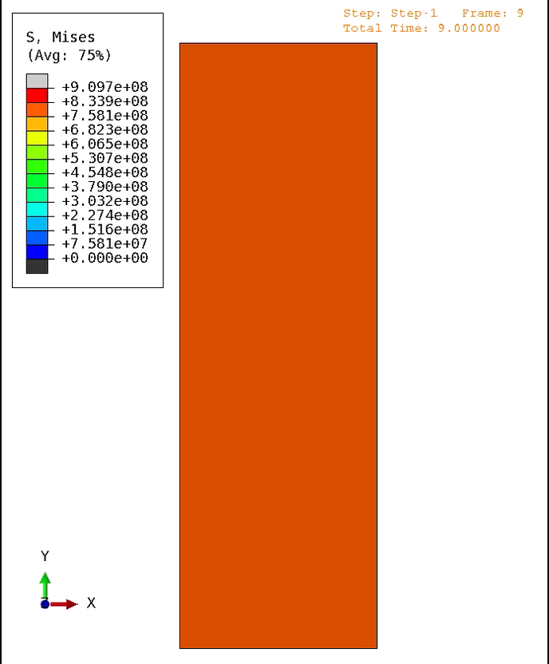
8) 早期収束困難
具体例：非対称剛性マトリックスと最大NR反復回数増の効果について
【解析条件】
１要素検証．
正方形の要素を引っ張って，縦約２倍・横約半分の長方形にするだけの大変形解析．
使用した要素はCPE4．
材料は初期ポアソン比0.49のNeo-Hooke超弾性体．
行列解法は直接法．
３種類の方法：
対称剛性：デフォルト設定のまま
最大NR反復回数増：*Staticの後に 「*controls, analysis=discontinuous」を追加．
非対称剛性：*Stepに 「unsymm=YES」オプションを追加．
NR反復の収束の様子を比較．

Slide 43
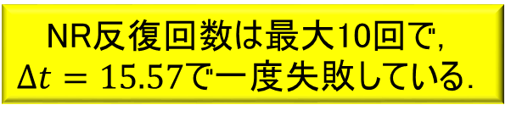
8) 早期収束困難
対称剛性を使用した場合（デフォルト設定）のstaファイルの中身
Abaqus/Standard 2024 DATE 03-Dec-2024 TIME 16:08:40
SUMMARY OF JOB INFORMATION:
STEP INC ATT SEVERE EQUIL TOTAL TOTAL STEP INC OF DOF IF
DISCON ITERS ITERS TIME/ TIME/LPF TIME/LPF MONITOR RIKS
ITERS FREQ
1 1 1 0 2 2 1.00 1.00 1.000
1 2 1 0 1 1 2.00 2.00 1.000
1 3 1 0 1 1 3.50 3.50 1.500
1 4 1 0 1 1 5.75 5.75 2.250
1 5 1 0 1 1 9.12 9.12 3.375
1 6 1 0 2 2 14.2 14.2 5.062
1 7 1 0 3 3 21.8 21.8 7.594
1 8 1 0 4 4 33.2 33.2 11.39
1 9 1 0 7 7 50.3 50.3 17.09
1 10 1 0 9 9 67.3 67.3 17.09
1 11 1 0 10 10 84.4 84.4 17.09
1 12 1U 0 10 10 84.4 84.4 15.57
1 12 2 0 9 9 92.2 92.2 7.785
1 13 1 0 9 9 100. 100. 7.785
THE ANALYSIS HAS COMPLETED SUCCESSFULLY
NR反復回数は最大10回で， $Δt=15.57$で一度失敗している．

Slide 44
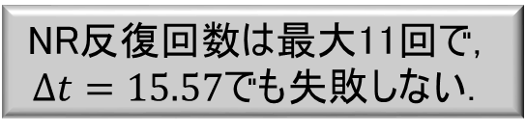
8) 早期収束困難
対称剛性のままで最大NR反復回数を増やした場合のstaファイルの中身
Abaqus/Standard 2024 DATE 05-Dec-2024 TIME 13:41:53
SUMMARY OF JOB INFORMATION:
STEP INC ATT SEVERE EQUIL TOTAL TOTAL STEP INC OF DOF IF
DISCON ITERS ITERS TIME/ TIME/LPF TIME/LPF MONITOR RIKS
ITERS FREQ
1 1 1 0 2 2 1.00 1.00 1.000
1 2 1 0 1 1 2.00 2.00 1.000
1 3 1 0 1 1 3.50 3.50 1.500
1 4 1 0 1 1 5.75 5.75 2.250
1 5 1 0 1 1 9.12 9.12 3.375
1 6 1 0 2 2 14.2 14.2 5.062
1 7 1 0 3 3 21.8 21.8 7.594
1 8 1 0 4 4 33.2 33.2 11.39
1 9 1 0 7 7 50.3 50.3 17.09
1 10 1 0 9 9 67.3 67.3 17.09
1 11 1 0 10 10 84.4 84.4 17.09
1 12 1 0 11 11 100. 100. 15.57
THE ANALYSIS HAS COMPLETED SUCCESSFULLY
NR反復回数は最大11回で， $Δt=15.57$でも失敗しない．

Slide 45
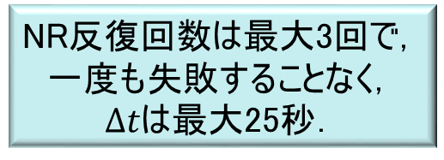
8) 早期収束困難
非対称剛性を使用した場合のstaファイルの中身
Abaqus/Standard 2024 DATE 03-Dec-2024 TIME 16:04:37
SUMMARY OF JOB INFORMATION:
STEP INC ATT SEVERE EQUIL TOTAL TOTAL STEP INC OF DOF IF
DISCON ITERS ITERS TIME/ TIME/LPF TIME/LPF MONITOR RIKS
ITERS FREQ
1 1 1 0 2 2 1.00 1.00 1.000
1 2 1 0 1 1 2.00 2.00 1.000
1 3 1 0 1 1 3.50 3.50 1.500
1 4 1 0 1 1 5.75 5.75 2.250
1 5 1 0 1 1 9.12 9.12 3.375
1 6 1 0 1 1 14.2 14.2 5.062
1 7 1 0 2 2 21.8 21.8 7.594
1 8 1 0 2 2 33.2 33.2 11.39
1 9 1 0 2 2 50.3 50.3 17.09
1 10 1 0 3 3 75.9 75.9 25.63
1 11 1 0 3 3 100. 100. 24.11
THE ANALYSIS HAS COMPLETED SUCCESSFULLY
NR反復回数は最大3回で， 一度も失敗することなく， $Δt$は最大25秒．
メモリが許すなら，非対称剛性を使う方がNR反復回数が減るので計算が速くなることも多い．

Slide 46
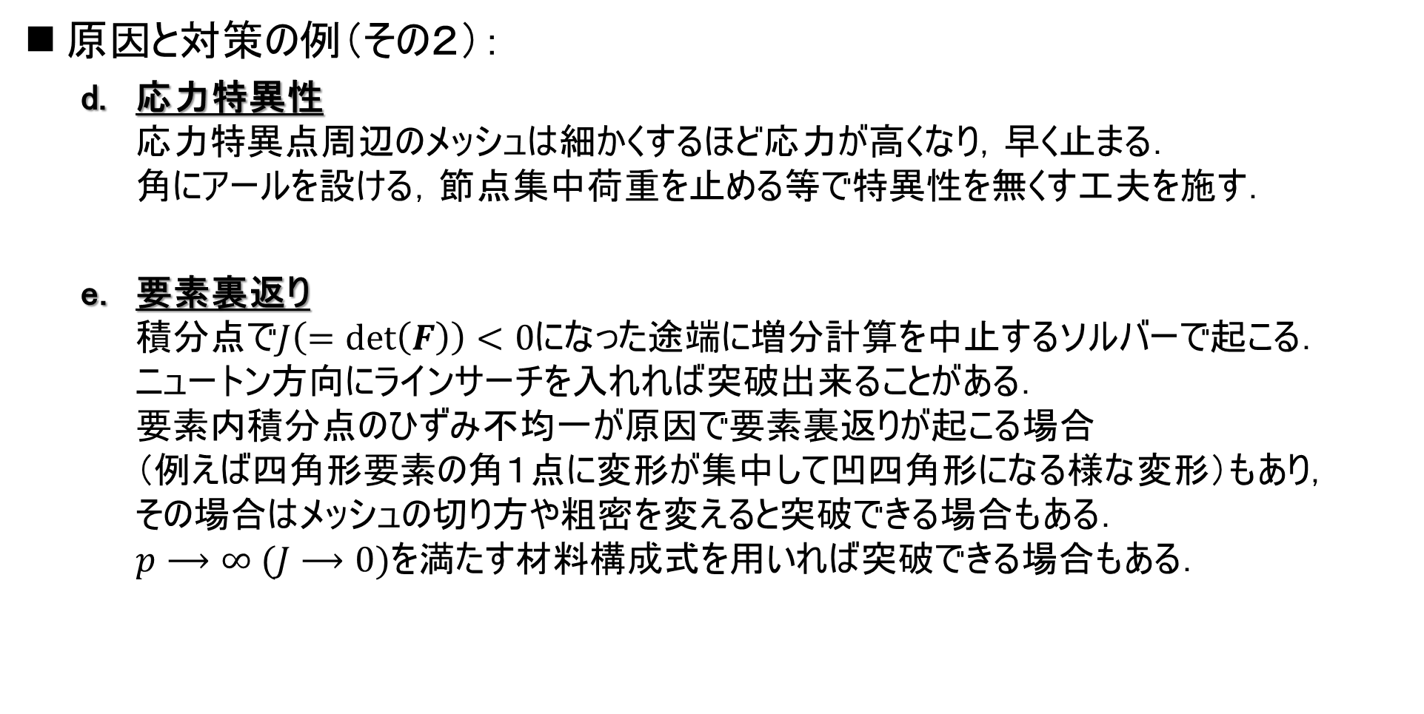
8) 早期収束困難
原因と対策の例（その２）：
応力特異性 応力特異点周辺のメッシュは細かくするほど応力が高くなり，早く止まる． 角にアールを設ける，節点集中荷重を止める等で特異性を無くす工夫を施す．
要素裏返り 積分点で$J\left(=\det\left(F\right)\right)<0$になった途端に増分計算を中止するソルバーで起こる． ニュートン方向にラインサーチを入れれば突破出来ることがある． 要素内積分点のひずみ不均一が原因で要素裏返りが起こる場合 （例えば四角形要素の角１点に変形が集中して凹四角形になる様な変形）もあり， その場合はメッシュの切り方や粗密を変えると突破できる場合もある． $p⟶∞ (J⟶0)$を満たす材料構成式を用いれば突破できる場合もある．

Slide 47
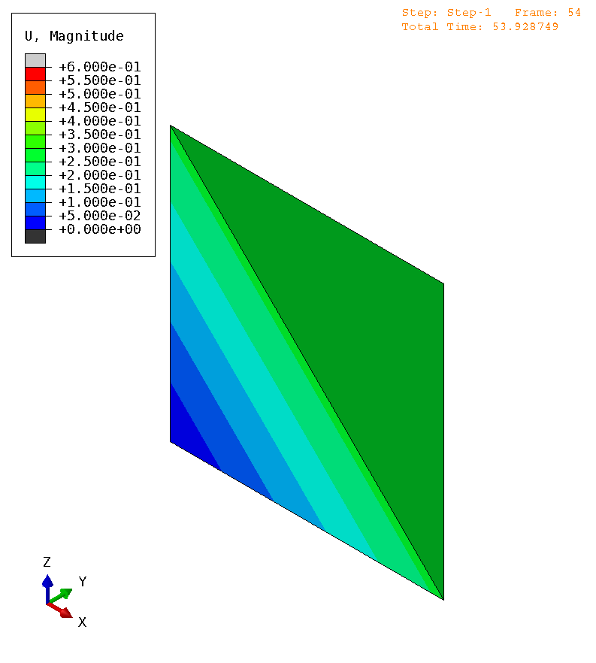
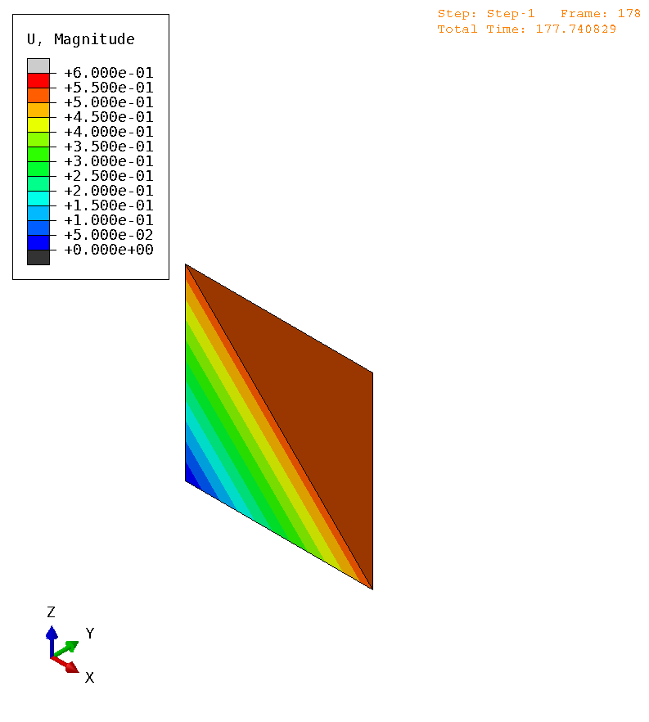
8) 早期収束困難
具体例：ABAQUSにおけるNeo-HookeとArruda-Boyceの比較
【解析条件】
１要素検証．
四面体に等方圧縮荷重をかけて縮小するだけの大変形解析．
Mises応力は常にゼロで圧力のみが発生．
使用した要素はC3D4．
材料２種の初期弾性率は共通：
初期ヤング率：238 MPa
初期ポアソン比：0.49
荷重で強引に圧縮するとNeo-Hookeの方がArruda-Boceより相当 早い段階で計算が止まる．
Neo-Hooke
Arruda-Boyce

Slide 48
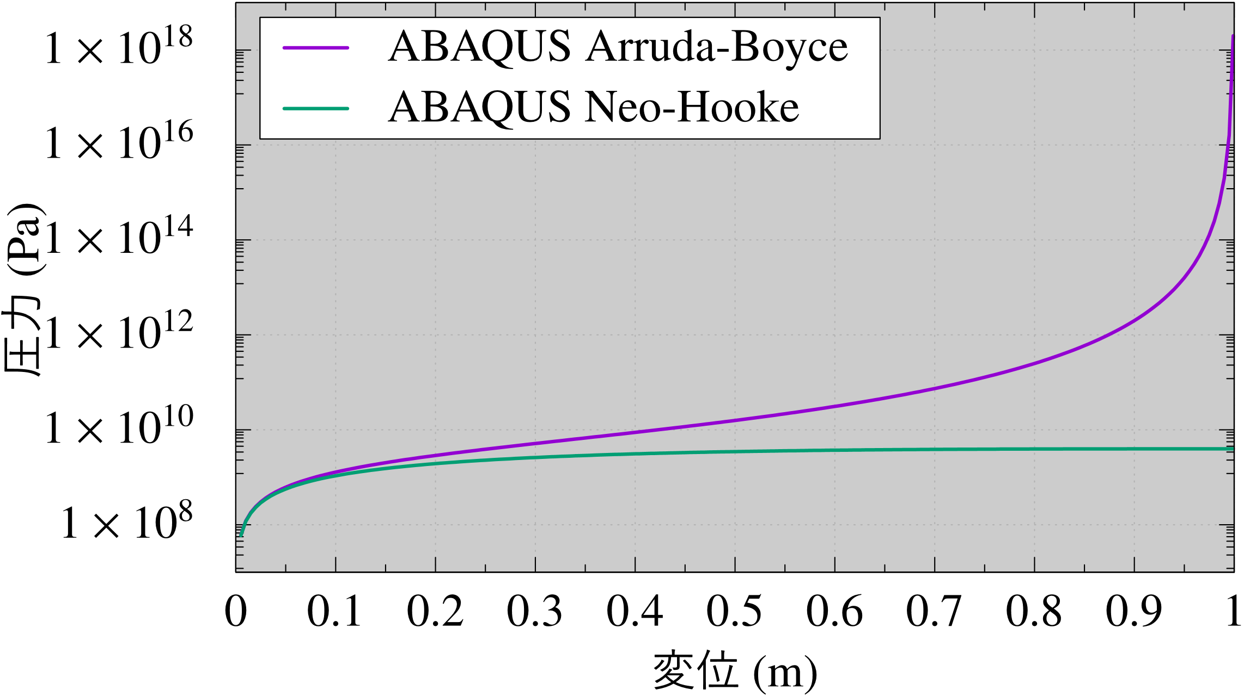
8) 早期収束困難
強制変位で等方圧縮した場合の節点変位に対する圧力変化
ABAQUSのArruda-Boyceは圧縮によって圧力が無限大まで上昇してくれている．
他方，ABAQUSのNeo-Hookeは幾ら圧縮しても圧力の上昇が頭打ちになってしまっている．
変位させても応力が変わらない ⇒ 接線剛性がほぼゼロ ⇒ 収束困難．

Slide 49
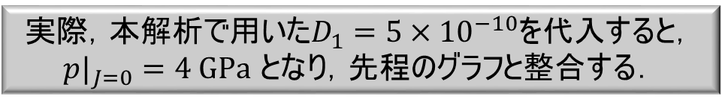

8) 早期収束困難
ABAQUSのNeo-Hookeの圧力が頭打ちになる理由
∵エネルギー密度関数の体積項が $J→+0$ で無限大とならず有限だから．
Neo-Hooke: $W(F)=C_{10}\left({\overline{I}}_{1}−3\right)+\frac{1}{D_{1}}{\left(J−1\right)}^{2}$
$p=−\frac{∂}{∂J}\left\{\frac{1}{D_{1}}{\left(J−1\right)}^{2}\right\}=\frac{2\left(J−1\right)}{D_{1}}; p{\left.​\right|}_{J=0}=\frac{2}{D_{1}}$
他方，Arruda-Boyceの体積項 $\frac{1}{D}\left(\frac{J^{2}−1}{2}−\log_{e}{J}\right)$ であれば， $J→+0$ で $p→∞$ となってくれる．
実際，本解析で用いた$D_{1}=5×{10}^{−10}$を代入すると， $p|_{J=0}=4 GPa$ となり，先程のグラフと整合する．
現実の微圧縮大変形で本例題の様な強烈な圧縮を扱うことは稀だが，
応力特異点周り
局所的な座屈や折れ曲がり等が生じる場合
NR反復の試行状態の内力/剛性の計算中
には強烈な圧縮状態の計算が避けられないことがある． 要素裏返りの警告やエラーが出てくる早期収束困難な解析において logタイプの体積エネルギー密度関数の利用が解決策になる場合がある．

Slide 50
8) 早期収束困難
原因と対策の例（その３）：
不安定現象による突然死 座屈やスティック＆スリップの様な不安定現象が原因であることが多い． 剛性マトリックスのランク落ちや非正定値化（負の固有値）を確認する． 静解析ではなく動解析を検討する． その際は，計算安定化のために動的陰解法で高散逸問題を扱うプロシージャ (ABAQUSだと *Dynamic,Application=QUASI-STATIC) を用いると良い． 荷重制御と変位制御を入れ替えたり，弧長法を用いる手もある．
ポアソン比が大きすぎる ポアソン比が0.5に近づけば近づくほど計算は不安定になる（行列の条件数が大きくなる）． ポアソン比を0.49程度まで下げても問題がないなら下げるべき．

Slide 51
3. 微圧縮大変形FEMの要素選択

Slide 52
前置き
個別のFEMコードの要素について，その性能を試さずして評価することはほぼ不可能である． ∵定式化の詳細が企業秘密で非公開である場合が多い． 独自の味付けがされているケースもある．
使用するFEMコードのめぼしい要素に対してベンチマーク解析を実施し，自分が解きたい問題に対して満足行く結果が得られるか（トラブルを我慢出来るか）を評価する必要がある．
従って，本章ではあくまで一般論としての要素選択方法およびABAQUSでの推奨要素について解説する．

Slide 53
一般論
厳しい大変形には１次要素を使うべき．ただし，ロッキングに注意． ∵大変形と高次の内挿関数は相性が悪い．
完全積分要素，低減積分(RI)要素，非適合要素は避けるべき． 代わりにSRI要素，F-bar要素，B-bar要素，もしくは高度な混合要素 （Mixed要素/Hybrid要素）を使用すべき．
２次元（平面ひずみ等）の場合，そこそこ綺麗な４節点四角形メッシュ生成が大抵の場合可能なので，Q4-SRI要素（ABAQUSだとCPE4等）の一択でOK．
３次元の場合，余りにも形状が複雑で，綺麗な８節点六面体メッシュ生成が困難な場合が出てくるため要素選択が難しい．
要素選択の如何を問わず，メッシュ収束性は必ずチェックする．

Slide 54
ABAQUSでの３次元微圧縮大変形要素選択フローチャート
綺麗な六面体 メッシュが現実的な時間内で切れる
8節点六面体SRI要素(C3D8） または 同ハイブリッド要素(C3D8H)
あくまで １つの指針 に過ぎない ことに注意
YES
①
NO
そこまで厳しい 大変形ではない
10節点四面体修正要素(C3D10M) または 同修正ハイブリッド要素(C3D10MH)
YES
②
NO
結果に不満
４節点四面体ハイブリッド要素(C3D4H)
《奥の手》 細かい四面体メッシュを 六面体に再分割したメッシュで 8節点六面体SRI要素(C3D8)
③
④
結果に不満

Slide 55
フローチャートの補足
複雑形状の領域に綺麗な六面体メッシュを作れるようになるスキルと根気が必要． 腕と心の鍛錬が不可欠．
標準的な４節点四面体要素(C3D4)は如何なる場合においてもお薦め出来ない． C3D4を使うぐらいなら，C3D4Hを使うべき．（ANSYSだと「SOLID285」？）
RI要素(C3D8Rなど)も基本的にお薦めしない（第一選択にすべきでない）．アワーグラス制御のパラメータスタディにハマると時間ばかり奪われる．SRI要素(C3D8など）では早期収束困難がどうしても解決できない時などに使途を限定すべき．
C3D8HがC3D8と異なる解を出すケースに出会ったことがない． 同様に，C3D10MHがC3D10Mと異なる解を出すケースに出会ったことがない． これらの要素では，末尾のHは有っても無くても変わらないと思われる． （どなたか，解に違いが出るケースをご存知でしたら教えて下さい．）

Slide 56
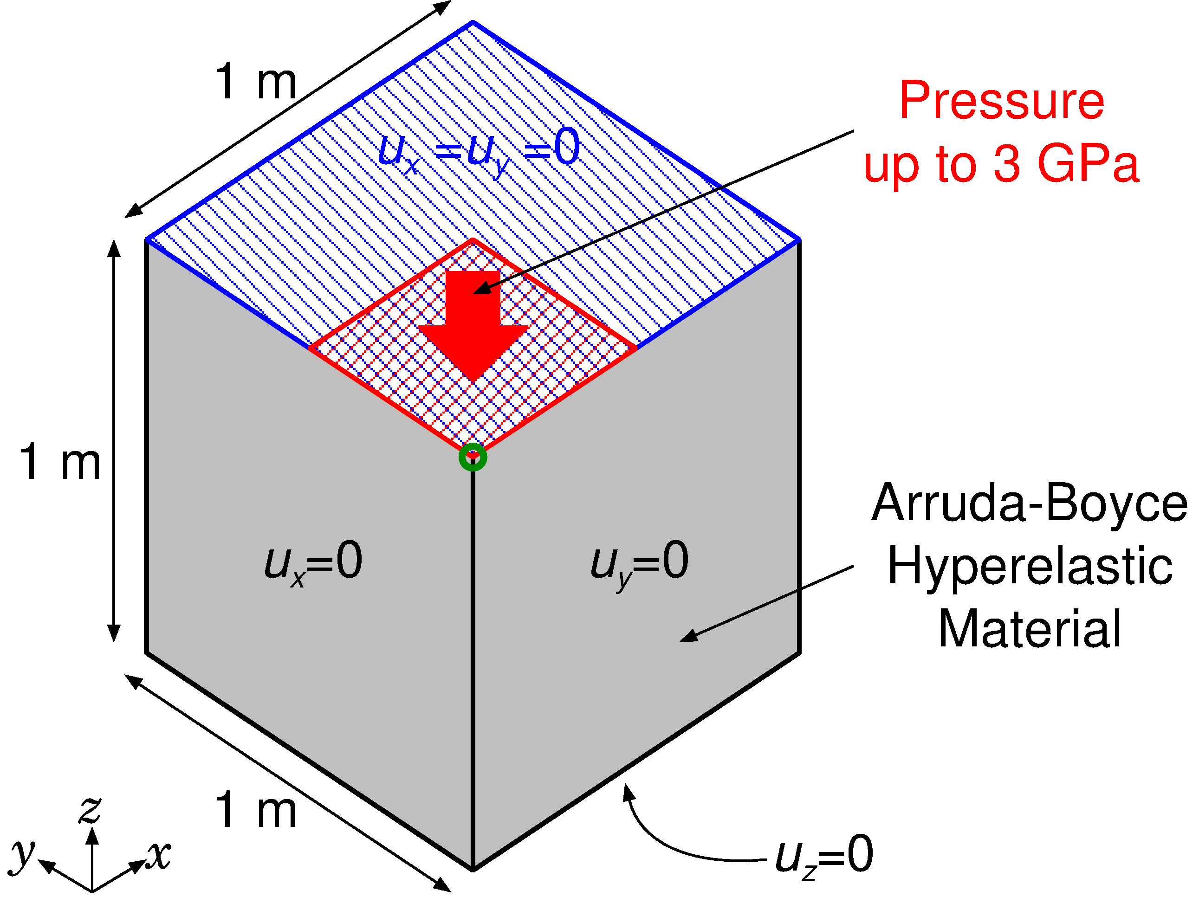

性能評価の例題
概要
1/4モデル．
Arruda-Boyce超弾性体 ($ν_{ini}=0.49$).
上面の1/4の領域に圧力を加えて押し込む．
①構造格子のC3D8，②C3D10M，③C3D4H，④<<奥の手>>のC3D8で比較
Load

Slide 57
① ABAQUS C3D8の性能評価
いわゆる８節点六面体選択的低減積分要素（H8-SRI）．
積分点は要素内に８個． ただし，体積成分用の評価点は要素中心に１点のみ． よって，Mises応力等のせん断成分は８積分点で一般に異なるが， 圧力等の体積成分は８積分点で同一の値となる．
低減積分要素であるC3D8Rとは全く異なる定式化．
ハイブリッド要素であるC3D8Hとは解析結果がほぼ完全に一致する． （定式化は異なるが，得られる結果は同一の要素）

Slide 58
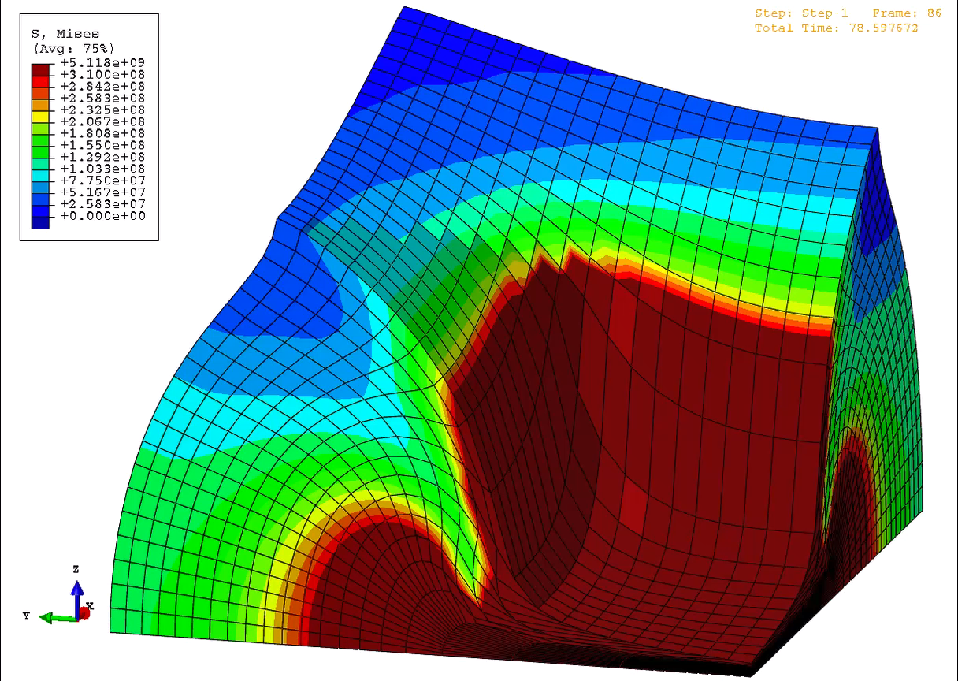
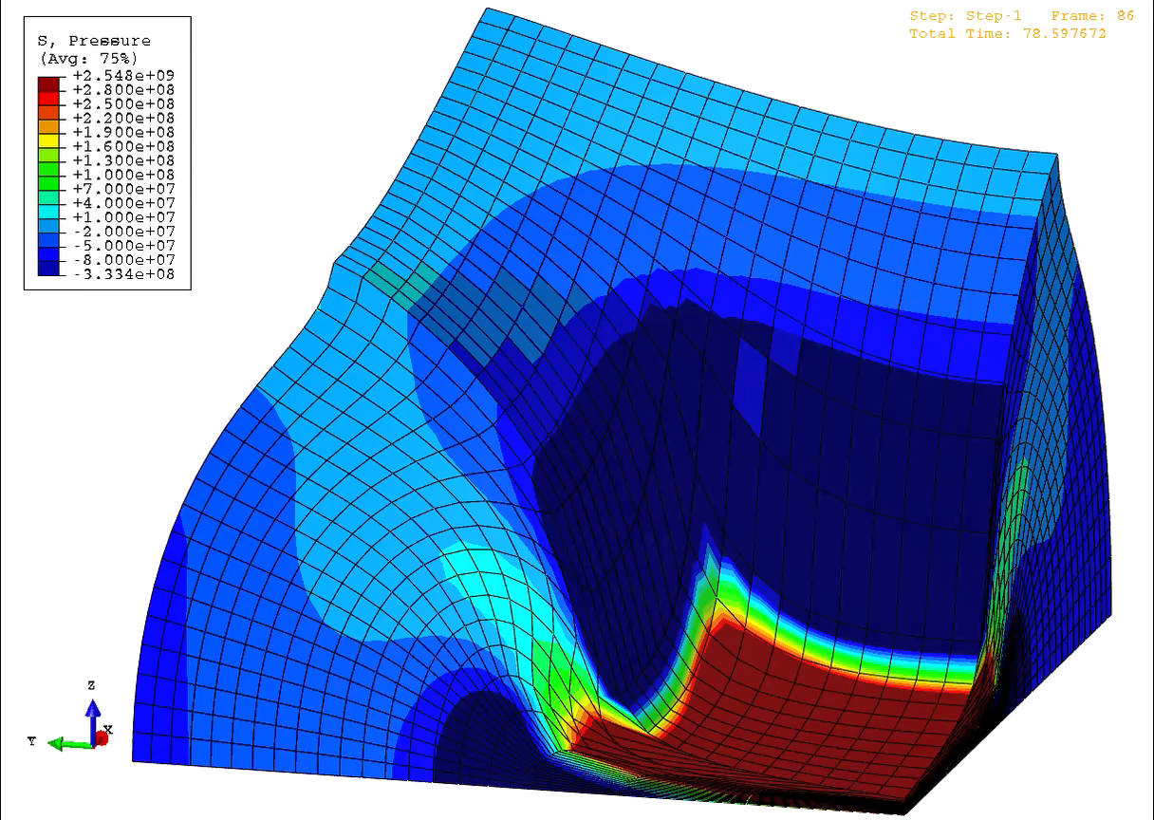
① ABAQUS C3D8の性能評価
節点間隔0.05 mの構造メッシュ（9261節点，8000要素）
Mises応力 時刻歴
圧力 時刻歴
全く問題なし

Slide 59
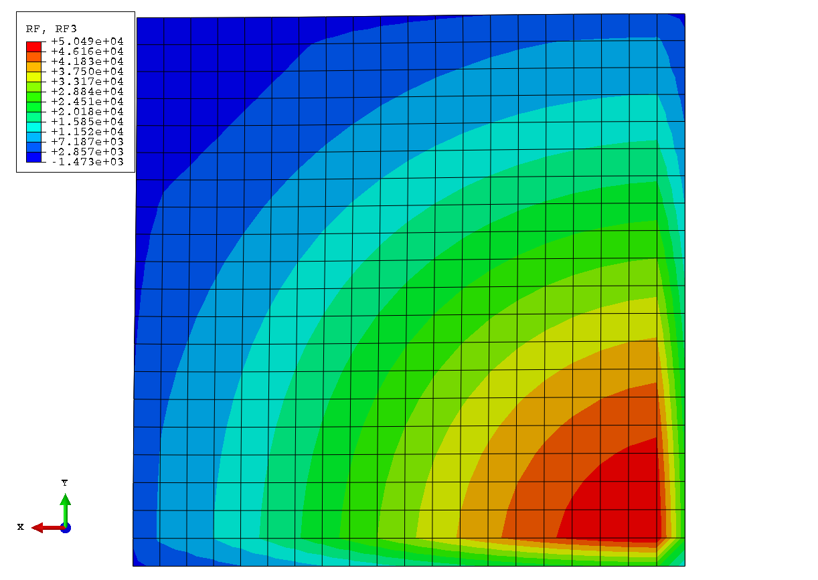
① ABAQUS C3D8の性能評価
節点間隔0.05 mの構造メッシュ（9261節点，8000要素）
解析初期の 底面節点反力
全く問題なし

Slide 60
② ABAQUS C3D10Mの性能評価
定式化の詳細は企業秘密で不明．
１要素あたり４個の積分点．
圧力一定ではない．
<<奥の手>>と同様，四面体を六面体に再分割するアイデアを基礎として開発されたとの噂を聞くが，真偽は不明．
ハイブリッド要素であるC3D10MHとは解析結果がほぼ完全に一致する． （定式化は異なるが，得られる結果は同一の要素？）

Slide 61
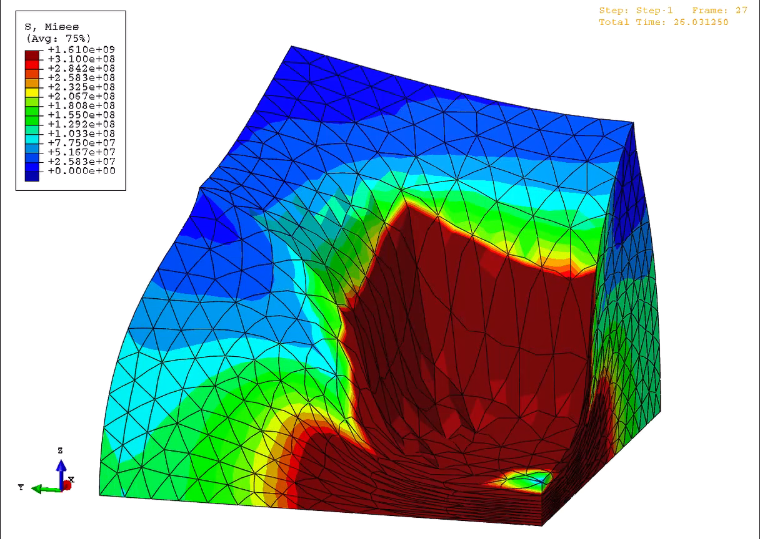

② ABAQUS C3D10Mの性能評価
節点間隔0.05 mの非構造メッシュ（11214節点，7335要素）
Mises応力 時刻歴
圧力 時刻歴
やや早期の収束困難

Slide 62

② ABAQUS C3D10Mの性能評価
節点間隔0.05 mの非構造メッシュ（11214節点，7335要素）
解析初期の 底面節点反力
目立った問題なし

Slide 63
③ ABAQUS C3D4Hの性能評価
定式化の詳細は企業秘密で不明．
ハイブリッド要素で，なおかつ要素をまたぐ何らかの「平滑化」を行っている（圧力を節点で平滑化し，節点に圧力変数を追加している）模様．
異なる材料と節点を共有すると，材料境界をまたいでひずみ平滑化を行ってしまうらしく，警告が出る．*MPC TIEを使用して材料境界の節点同士を拘束することで解決できるが，面倒くさい．
そもそもABAQUSはC3D4Hを微圧縮材料全体に使うことを推奨していない．
***NOTE: C3D10HS AND HYBRID TETRAHEDRAL ELEMENTS WILL ENFORCE VOLUMETRIC
CONTINUITY ACROSS MATERIAL BOUNDARIES. IN ORDER TO ALLOW
DISCONTINUITIES IN THE VOLUMETRIC FIELD USE *TIE.

Slide 64


③ ABAQUS C3D4Hの性能評価
節点間隔0.05 mの非構造メッシュ（10685節点，55821要素）
Mises応力 時刻歴
圧力 時刻歴
硬い解＆圧力チェッカーボーディング

Slide 65

③ ABAQUS C3D4Hの性能評価
節点間隔0.05 mの非構造メッシュ（10685節点，55821要素）
解析初期の 底面節点反力
目立った問題なし

Slide 66
④《奥の手》の性能評価
概略：２次元の場合 ６節点三角形要素→４節点四角形要素x３に変換．
３次元では，まず四面体メッシュを作り，その各四面体を４個の六面体に再分割する．
産業的にはそこそこ頻繁に使われている．再分割でメッシュ数が多くなる分コストは上がるが， 四面体の結果では満足できない場合はトライする価値はある《奥の手》．
ただし，大変形では思いの外早い段階で収束困難に陥る事がある．（２次元だと，内角の１つが180度を超えて凹四角形になるなど．）メッシュが粗いと顕著．
メッシュのゆがみが酷いので，下記の様な警告が大量に出て来る．
メッシュ形状が悪いとメッシュ収束性が悪くなる（アスペクト比硬化と類似）．ただし，根本的におかしい解を出すことは極稀．
節点反力振動が起こるのは避けられない．
***WARNING: 5170 elements are distorted. Either the isoparametric angles are
out of the suggested limits or the triangular or tetrahedral
quality measure is bad. The elements have been identified in
element set WarnElemDistorted.

Slide 67


④《奥の手》の性能評価
C3D10Mの非構造メッシュ（11214節点，7335要素）の要素中心と各面中心に節点を追加し六面体へと再分割した非構造メッシュ（33907節点，29340要素）
Mises応力 時刻歴
圧力 時刻歴
やや早期の収束困難＆圧力チェッカーボーディング

Slide 68

④《奥の手》の性能評価
C3D10Mの非構造メッシュ（11214節点，7335要素）の要素中心と各面中心に節点を追加し六面体へと再分割した非構造メッシュ（33907節点，29340要素）
解析初期の 底面節点反力
節点反力振動あり

Slide 69


④《奥の手》の性能評価
先のメッシュの間隔を半分にした非構造メッシュ（250109節点，223284要素）
Mises応力 時刻歴
圧力 時刻歴
猛烈にメッシュを切れば比較的良好な解

Slide 70

④《奥の手》の性能評価
先のメッシュの間隔を半分にした非構造メッシュ（250109節点，223284要素）
解析初期の 底面節点反力
節点反力振動あり

Slide 71
4. 平滑化有限要素法(S-FEM)による微圧縮大変形解析

Slide 72
S-FEMの関連スライドは下記URLに公開されています．
https://www.a.sc.e.titech.ac.jp/~yuki/slide/

Slide 73
5. まとめ

Slide 74
まとめ
微圧縮大変形FEMに頻出するトラブル事例を紹介しました．
紹介したトラブル事例を頭の隅に留めておいてもらえると幸いです．
トラブルを極力避けるための要素選択の指針を紹介しました．
紹介した指針を参考に，ご自身の業務内容に応じた独自の要素選択指針を 確立してください．
もし，平滑化有限要素法(S-FEM)に興味をお持ちになられましたら， 大西までご相談ください．
ご清聴ありがとう御座いました．

